Slide 1
大模型时代的通用向量检索
Universal Embedding In The Era Of LLMs
Zheng Liu
北京智源研究院
2024-05
Notes:
大家好，我是来自智源研究院的刘政，感谢窦老师的邀请，今天好高兴有这样的机会来跟大家分享我们近期的一些工作。我今天报告的题目叫做“大模型时代的通用向量检索”

Slide 2
报告纲目
什么是语义向量模型 (10min)
向量学习的基本模式 (20min)
BGE模型的开发与实践 (20min)
大语言模型与信息检索 (20min)
报告总结 (5min)
Notes:
我今天的报告包含如下五个部分。首先，我们来简要介绍一下什么是向量模型，关于向量模型的一些基本概念，以及为什么我们要在当下这时代研究向量模型。之后，我们来介绍一下向量学习的基本范式，也就是说怎样可以学习获得一个高质量的向量模型。在第三部分，我们来介绍一下BGE，这是一个由我们团队负责开发的通用向量模型，目前在开源社区有着不错的影响力。第四部分，借着近期的研究工作，我们来探讨一下大语言模型时代，信息检索存在哪些机遇与挑战。最后是整个报告的总结。我预计用80分钟的时间来完成本次报告。

Slide 3
报告纲目
什么是语义向量模型 (10min)
向量学习的基本模式 (20min)
BGE模型的开发与实践 (20min)
大语言模型与信息检索 (20min)
报告总结 (5min)

Slide 4
语义向量模型
什么是向量模型（what is embedding model）
向量模型为什么火了（why embedding becomes popular）
Notes:
首先我们来介绍一下向量模型。在这一部分，我们探讨两个基本议题。第一，什么是向量模型？第二，向量模型这一概念近期非常的火爆，我们试图讨论一下为什么向量模型会变得如此的流行，从而帮助我们更好的梳理清楚未来我们需要做怎样的向量模型。

Slide 5
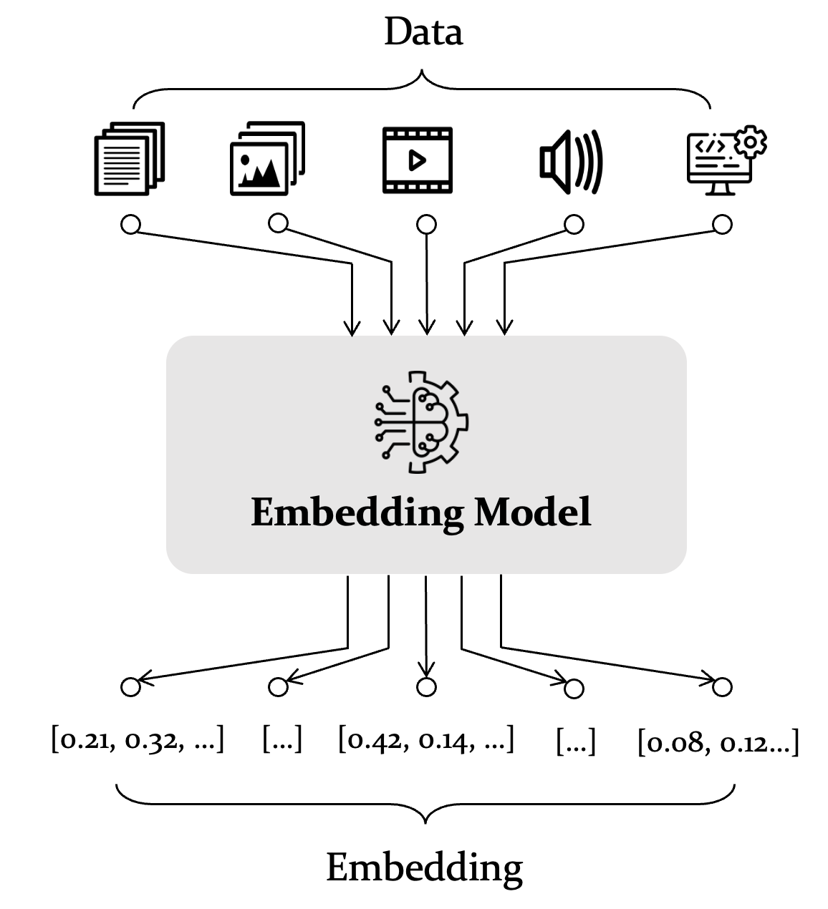

什么是向量模型
Embedding Model: map data (text/image/video/molecular/…) into high-dim vector (embedding), i.e. the process of Data2Vec
Embedding: the semantic relationship is reflected the embedding similarity, e.g., cosine or inner-product (relevant documents produce similar embeddings)
Data2Vec
relevant data -> similar embeddings
Notes:
那么向量模型简单来说就是将任意数据转化为高维空间中稠密向量的计算机模型。当然在当下这个时代，向量模型普遍被的等同于实现数据向量化的深度神经网络。那么这里数据可以是任意形式的，既可以是我们常见的文本，又可以是其他任意的模态，包括但不限于图片、视频、语音、代码，等等。而神经网络的结构也可以是多种多样的，例如卷积神经网络，图神经网络，当然现在最为主流的还是以transformer为基础，尤其是大规模预训练模型为代表的深度神经网络。当然向量模型不仅仅是将数据转化为向量，它的重要的属性是“向量的相似性” 需要与“数据的相关性必须”保持一致。也就是说，如果两条数据之间具备较强的关联，那么它们所对应的向量也必须在高维空间中具备更高的相似性。这里相似性的度量可以是任意的，通常我们认为相似性的度量需要满足三角不等式，比如欧氏距离，余弦距离，但是这里并没有严格的限制，像内积这样的不满足三角不等式的相似性度量在今天也是非常常见的。

Slide 6
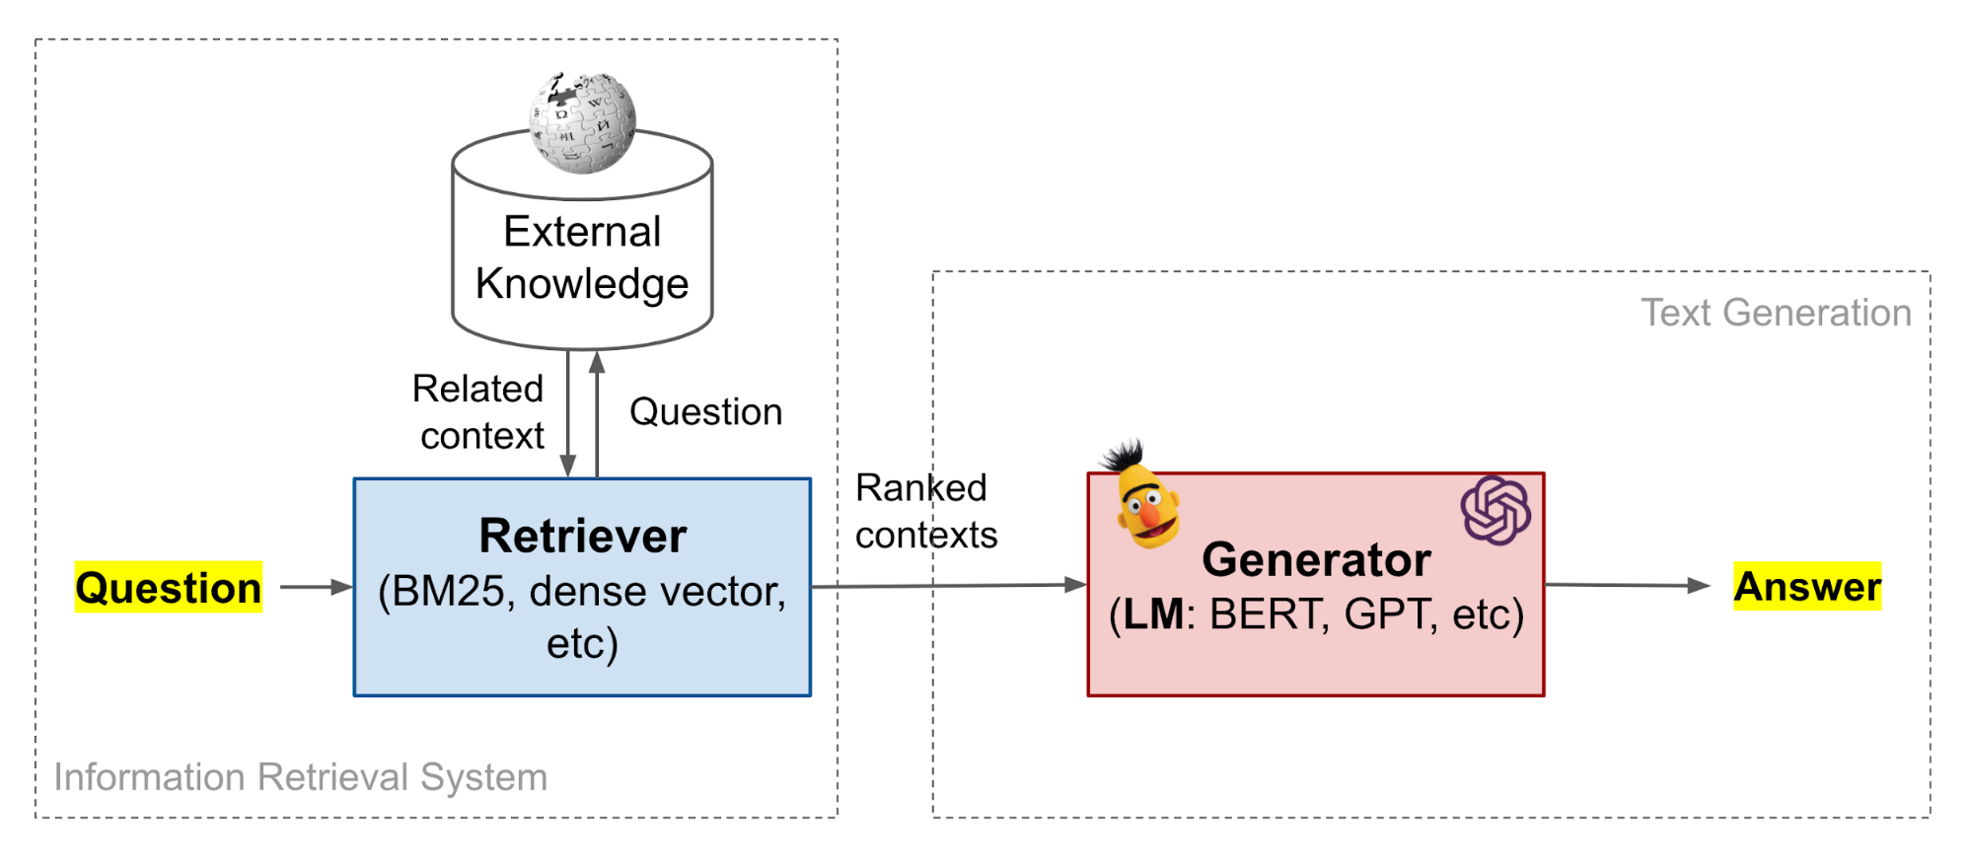
什么是向量模型
Application: a foundation model for IR
Search engine, question answering system, recommender system, etc.
Advantages
Accurate: accurately measure semantic closeness based on discriminative embeddings
Efficient: efficient measurement of semantic closeness based on similarity computation
Open-domain QA
[1] Danqi Chen & Scott Yih. ACL2020 Tutorial: “ Open-Domain Question Answering ”
[2] Danqi Chen, et al. “Reading Wikipedia to Answer Open-Domain Questions” ACL 2017
Notes:
那么向量模型其实是深度神经网络在现实世界中一个非常常见、同时也是非常基础性的一个应用。它的最主要的应用对象就是信息检索系统。原因就在于说，由于向量模型可以非常好的体现数据之间的相关性，那么在信息检索中，我们就可以根据向量的相似性，在海量数据库中快速的筛选出可以满足用户信息需求的数据样例。我们所熟知的很多场景，像搜索引擎、问答系统、推荐系统，等等，向量模型在其中都是一个非常核心的AI模块。那么今天，向量模型之所以可以在信息检索中发挥重要的作用，其根本原因有两点。一是准确，尤其是当下借助最新的深度神经网络，我们可以生成足够高质量的向量，使得我们可以精细的辨识数据之间的语义相关性。二是高效，由于数据之间的关联可以仅仅依靠向量之间的相似性就加以辨识，而向量相似性的计算是可以非常高效的，因而我们便能够从海量数据之中快速的筛选出我们所需要的目标数据。

Slide 7

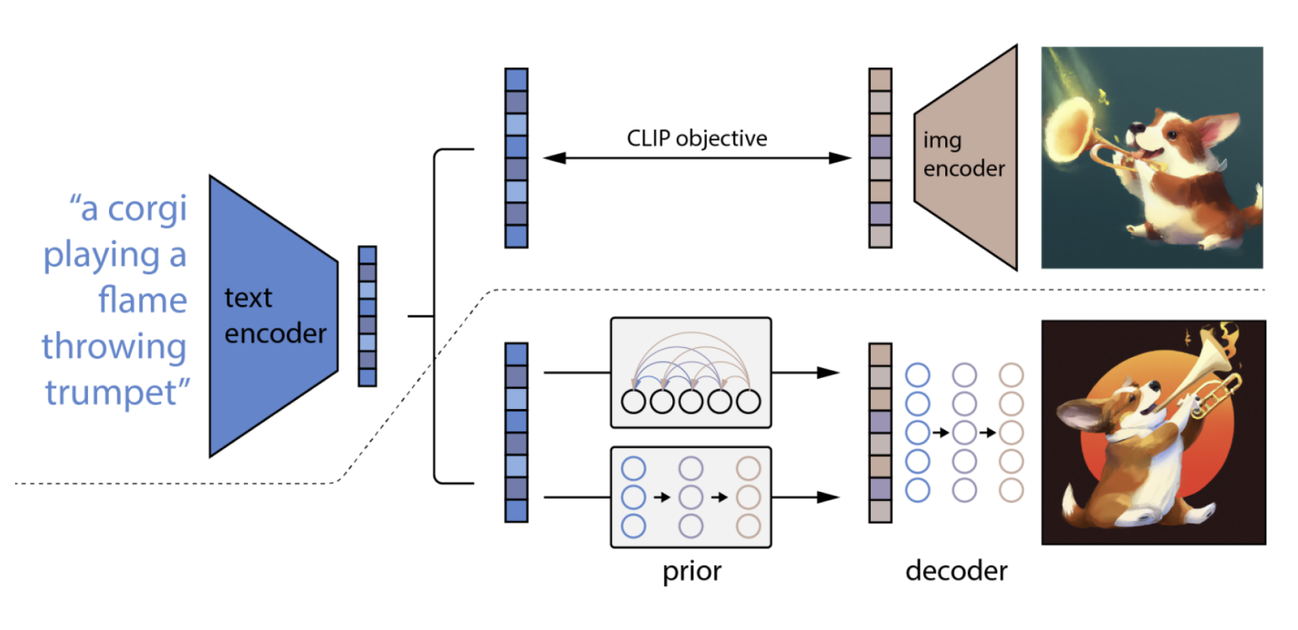
什么是向量模型
More Applications
Semantic matching (binary prediction, like natural language inference)
Clustering, de-duplication, etc.
Features for downstream tasks (measurement of semantic similarity)
Embedding
Clustering
Filtering
De-dup. 1. Quora, 2. Pre-train Corpus (Pile, CC)
Text2Image (Diffusion). Supervised by CLIP
Notes:
当然我们也必须要说，向量模型的应用远不止信息检索。任意需要比较数据语义关联的场景其实都可以使用到向量模型。比如，我们所常说的语义匹配，在很多场景中我们需要判断数据之间的某种二元关系，比如“假设是否成立？”，“条件是否等价？”。我们借助向量相似性可以很容易的对上述二元关系进行判断。
再比如数据的聚类，以及数据的去重。我们都知道大语言模型的训练是以海量语料为基础的，这些海量语料主要从互联网、图书、代码的来源进行获取。这些原始数据中往往存在非常多的重复性数据，而大量的重复性数据会严重的制约语言模型预训练的质量。因此在很多大规模预训练数据构建的过程中，数据去重是一个必要的步骤。而向量模型，由于其简单高效、且相对准确的特点，往往被用作数据去重的主要手段。
另外，向量模型在很多生成任务中也可以发挥重要的作用。比如我们所熟知的文生图模型，给定文字输入，模型要解码出我们所需的图片。为了判断生成图片与输入文字之间是否匹配，除了根据ground-truth图片进行绝对误差的计算，我们也可以使用诸如CLIP这样的模型，根据图文向量之间的相似性，对生成的质量加以反馈。

Slide 8
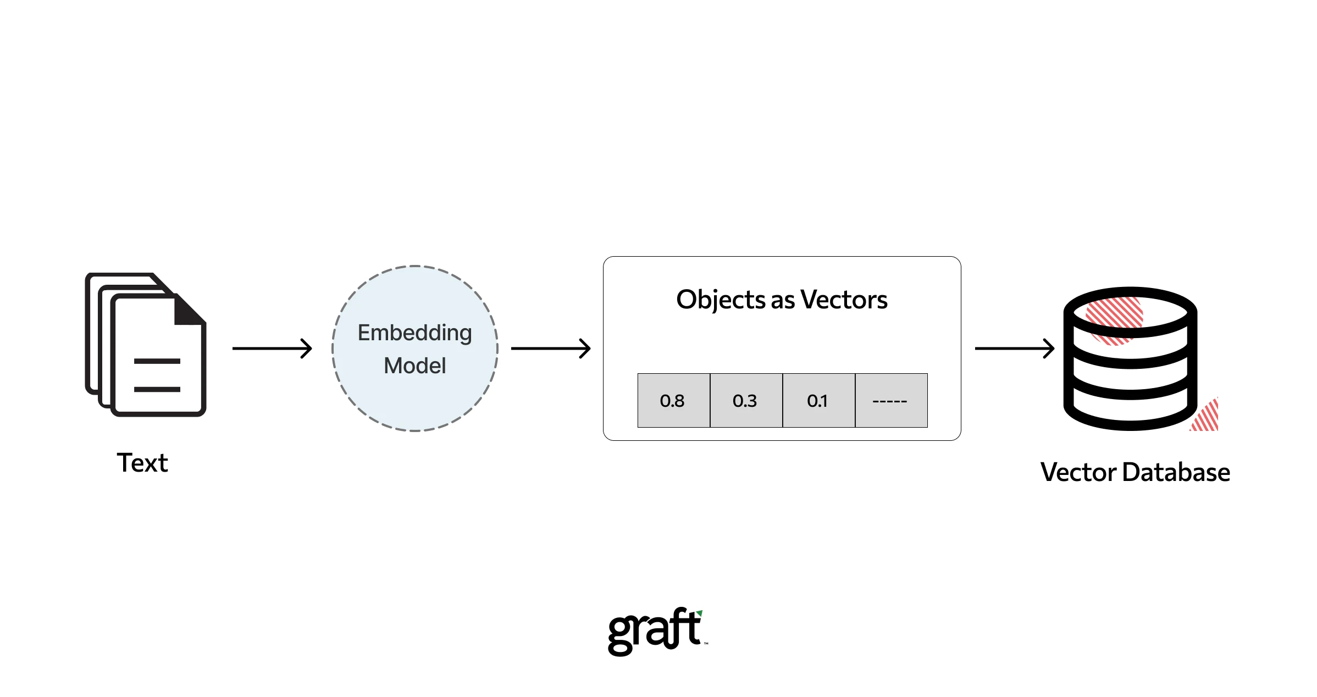
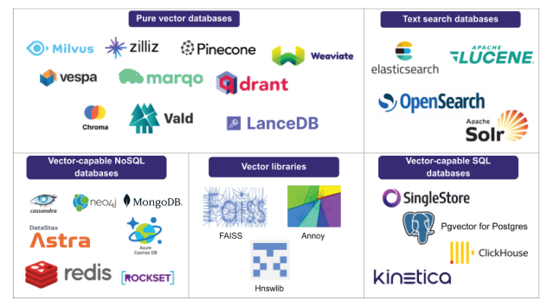

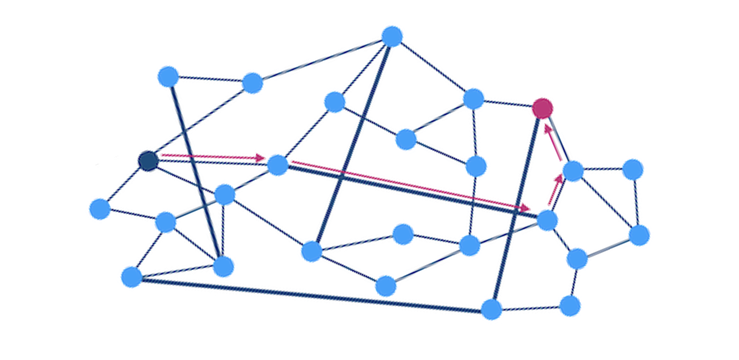
什么是向量模型
Vector database
Still time-consuming to compute embedding similarity for a big dataset (e.g., Wikipedia)
The nearest embeddings matter, … can be accelerated by ANN search
Vector DB: index the data (PQ, HNSW, etc.) for time and memory efficient ANN search
Popular vector DB: FAISS, SPTAG, Milvus (Zilliz), Pinecone, Vespa, Chroma-DB, etc.
query
nearest neighbour
entry
Notes:
接下来我们讲一个与向量模型紧密相关的概念，向量数据库。我们说向量的计算是高效的，但是这里说的高效是一个相对的概念。当我们面对一个海量数据库，从中筛选出与输入向量最为相似的目标向量将是一个计算成本非常高昂的操作。假设数据库的规模是一亿条向量，那么筛选出最近邻向量就需要高达一亿次点乘或者余弦计算，这样的成本对于很多实时性场景，比如搜索引擎，都是完全没有办法承受的。为了解决这样一个问题，早先研究算法的学者就提出了一个名叫“近似最近邻计算”的概念。意思就是说，当我们不再去严格要求寻找相似性最高的目标向量，转而可以接受相似性足够高的目标向量的时候，我们关于最近邻的计算就可以以次线性、甚至是常数的时间复杂度加以快速求解。近似最近邻计算的研究已经经历了数十年的发展，目前可以说是一个相对成熟的技术体系。像乘积量化PQ、层次化近邻图HNSW，都是非常知名的近似最近邻算法。而这些近似最近邻算法被打包、进而形成了市面上我们所熟知的向量数据库。当中最具代表性的是FAISS，这是一个由脸书开发、并且对外开源的向量数据库。另外还有微软的SPTAG，这是一个由之前我在微软研究院的同事所领导开发的、同样卓越的向量数据库产品。而我们说最近一段时间，向量模型的流行也带火了一大批向量数据库，像Milvus、Pinecone，Vespa等，都是其中非常著名的代表。

Slide 9
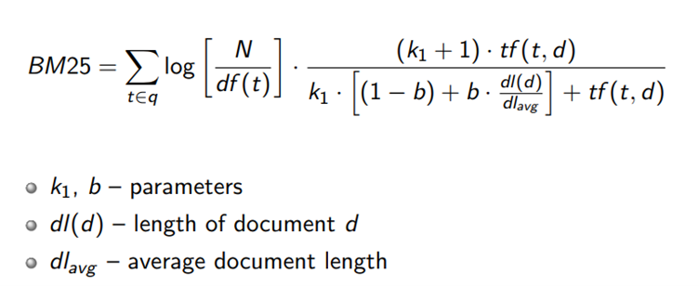
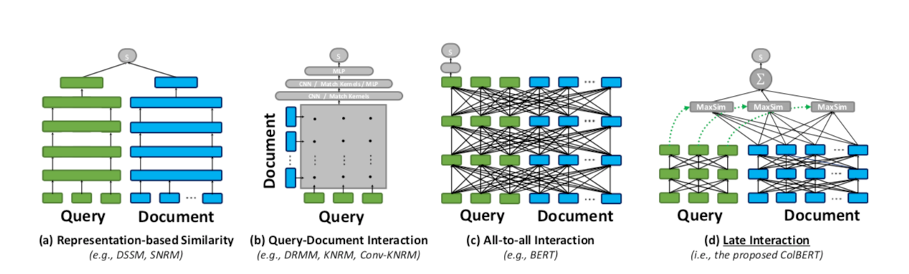
什么是向量模型
Retrieval method beyond embedding
Sparse/lexical retriever, leveraging keyword similarity
Cross-encoder / multi-vec retriever, deeper interaction between query and doc
No free lunch!
* Sparse IR: TF-IDF, BM25
Embedding Model
vs.
* Cross-encoder
* Multi-vec encoder
Deep interactive models
More accurate, but more computationally expensive!
Notes:
我们之前提到向量模型的一个主要用途是搜索。而且在现在的开源社区中，向量模型也是最为常见的搜索方式。在很大程度上，社区里面很多人会产生误解，认为搜索就等同于向量搜索。这其实是一个很大的误区。其实除了向量模型之外，还有很多信息检索的技术手段。而其中最常见的就是关键词检索，或者说稀疏检索：如果一个文档与查询输入有足够高的关键词重合，那么二者之间往往是具有比较强的语义关联的，衡量这种关联强弱的代表性方法包括TFIDF、BM25等。事实上，关键词检索直到今天都是一种非常常见的检索手段。它不需要训练，但表现非常的鲁棒，而且同样高效。不过它的缺点也很明显，就是当查询与文档没有关键词重合的时候，这种方法就无能为力了。除了关键词检索，我们也可以借助神经网络建立查询与文档之间深层次的交互，从而获得更为精准的相关性度量。而根据交互方式的不同，我们又可以将常见的方法划分为Cross-Encoder，即深交互模型，与Multi-vec encoder，即多向量模型。由于更为复杂的交互方式，深交互模型可以获得超越向量模型与关键词模型的检索精度。但是也正是由于计算复杂性的提升，这种检索精度提升的代价是非常高昂的。

Slide 10
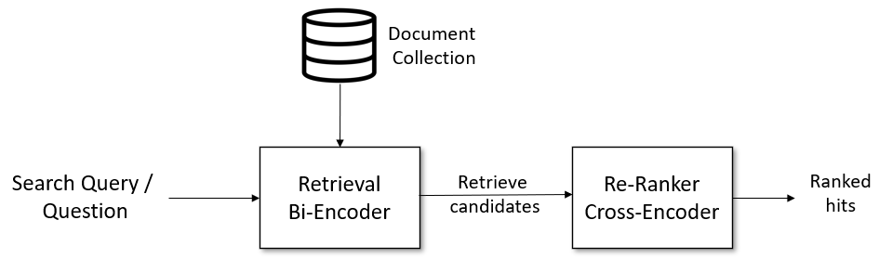

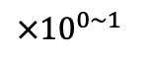
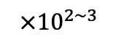
什么是向量模型
Retrieval method beyond embedding
Sparse/lexical retriever, leveraging keyword similarity
Cross-encoder / multi-vec retriever, deeper interaction between query and doc
No free lunch!
IR pipeline in a nutshell (progressively filtering)
database (million or billion scale)
embedding
candidates
query
interactive models
final results
BM25
$$×{10}^{2\sim 3}$$
$$×{10}^{0\sim 1}$$
1st stage retrieval
2nd stage retrieval
Notes:
所以我们说天下没有免费的午餐，不同的检索手段个有其利弊，现实中的检索系统往往是多种手段相互组合的结果。最为常见的组合就是这张图所示的层次化过滤的方式。通常，我们会联合使用向量模型、关键词这样的高效检索手段，从大规模数据库中快速筛选出候选数据，进而，我们可以借助深交互模型进行进一步完成更为精细化的排序，最终为用户筛选出最为关联的数据样例。

Slide 11
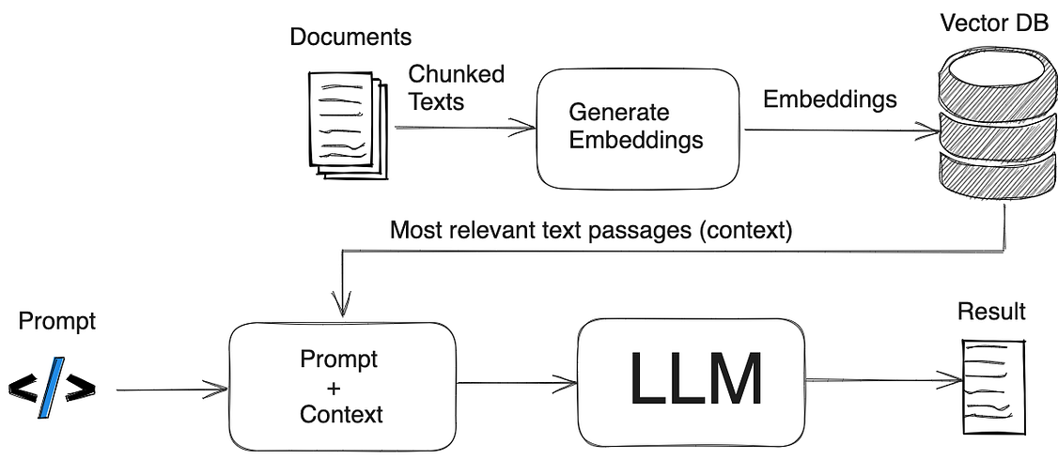
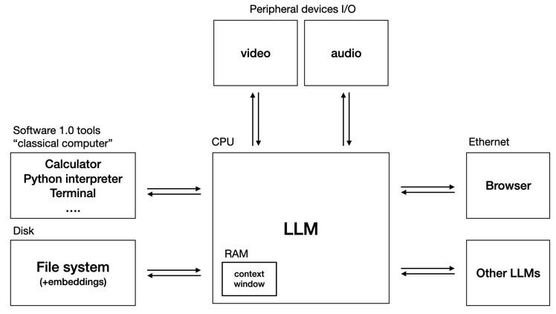
向量模型的流行
Why Embedding Model (and Vector DB) becomes so popular? (内因 vs. 外因)
Embedding-based retrieval
Fundamentally important: search engine, QA systems, RecSys, etc.
Substantially improved capacity since large pre-trained LMs (BERT, …, GPT, Llama, etc.)
The rise of LLMs and RAG
The popularity of RAG, knowledge enhancement, domain application (Law, Med, FinTech)
Embedding model as a critical tool for LLM Agent to access external data and context
RAG.
LLM Sys.
[1] FAISS@PAMI’12, [2] DPR@EMNLP’20, [3] RAG@NeurIPS’20
Notes:
最后我们讨论一下为什么近来向量模型会变得如此流行。我想原因可以分为内外两点。从内在因素上说，向量模型原本就是AI产业当中最为重要的技术模块。类似搜索、推荐、问答、对话，这些能力都是可以建立在向量模型之上的。但是在过去相当长的时间里面，向量检索始终受制于模型自身的表达能力，实际当中的使用效果远不及关键词检索这样传统的方法。这一情况的转折点发生在最近几年，尤其是BERT这样的预训练语言模型出现之后，向量检索的效果有了质的变化，不论是检索精度还是泛化性，向量检索都显著超越了此前的传统方法。当然除了内在因素，让向量模型变得愈发重要的外部因素是大语言模型的普及。作为一个通用性的工具，大语言模型已经快速渗透到了各个行业，很多的行业知识是大语言模型自身所不具备的，这种时候我们就需要对大语言模型做检索增强，也就是我们常说的RAG。而向量检索，得益于其自身“相对准确、相对高效、且容易部署”等特点，很快成为了RAG体系当中最为主流的检索手段。另外，除了外部知识的增强，向量模型的另一个重要的应用就是帮助大语言模型管理长上下文信息，我们都知道现在主流的大语言模型，其上下文窗口长度大多介于几K到几十K之间，更长的长度不仅技术上不好实现，成本也是一个非常大的问题。而向量检索则可以在很大程度上帮助缓解这一问题。也正是由于这样的角色，很多人也将向量模型、包括向量数据库，视为是大语言模型系统的硬盘模块。
所以自身技术的成熟、以及外部因素的驱动，二者共同造就了今天向量模型的流行。

Slide 12
报告纲目
什么是语义向量模型 (10min)
向量学习的基本模式 (20min)
BGE模型的开发与实践 (20min)
大语言模型与信息检索 (20min)
报告总结 (5min)
Notes:
好的，我们刚才反复提到向量模型自身的技术体系已经较为成熟，那么接下来，我们就介绍一下向量学习的基本模式，也就是如何训练一个出色的向量模型。

Slide 13


向量学习的基本模式
How to learn a high-quality embedding model?
Three key factors: 1) foundation model, 2) training data, 3) training algorithm
What are the desirable model/data/algorithm for learning embedding model
Training Data
Embedding Model
Learning Algorithm
massive, diverse, and
high-quality datasets
expressive, well pre-trained
foundation models
task-oriented, data-efficient
learning algorithms
Notes:
首先我们说任何一个机器学习系统都不外乎三个基本要素：数据、模型、训练算法。向量学习也不例外。概括起来，我们希望：我们可以有充足、多样、且优质的训练数据，我们希望有表达能力出色的基础模型，同时、我们希望有足够数据高效的学习优化算法。向量学习的设计需要全面考量上述三个要素。接下来，我们就从这三个角度进行相关的介绍。

Slide 14
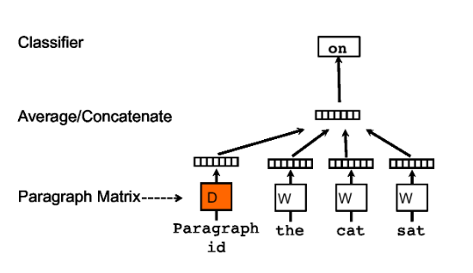
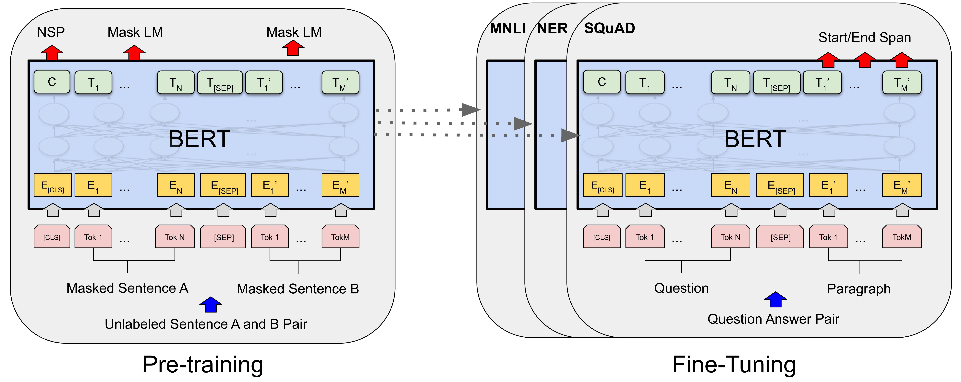
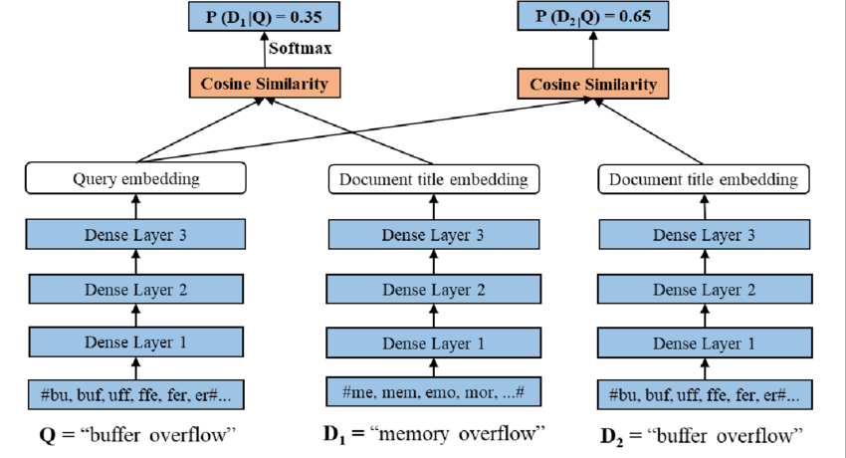
向量学习的基本模式
Foundation model for embedding
Almost any DNNs can be naturally applied as the embedding model (Word2Vec, LSTM, etc.)
Not until the arrival of pre-trained LMs (e.g., BERT) that embedding model really works
Advantage of PLMs: 1) transformer architecture, 2) pre-training
sentence2vec, ICML’14
using word embedding
dssm, cikm’13
c-dssm, www’14
using conv and mlp
Transformer: strong context-awareness, free of inductive bias
Pre-trained LM: deep understanding of language, and hence
common-sense semantic meaning of data
Notes:
我们先从模型开始讨论，其实任意的神经网络都可以被用作向量模型。早期的情况也确实如此，像word embedding、CNN、LSTM这样的网络结构都在不同的时期被用作向量模型。 不过早期的这些模型在实际场景中几乎是不太可用的，真正让向量模型变的可用的， 是以transformer为基础的、预训练语言模型。关于预训练语言的好处可以讲很多，但是本质就是大。一是transformer的网络架构可以做的做够大，让模型可以有足够的容量去建立强大的表达能力；另一个是预训练的规模足够大，从而可以让模型从海量数据中充分的学习世界知识。可以说当今向量模型的能力就是建立在这两个“大”的特性之上的：大的模型、大的训练。未来向量模型能力的进一步提升势必也要进一步依赖这两大要素。

Slide 15
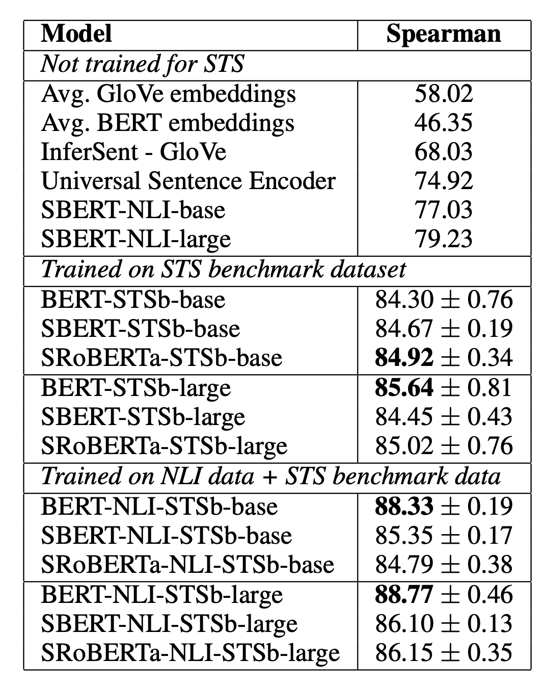
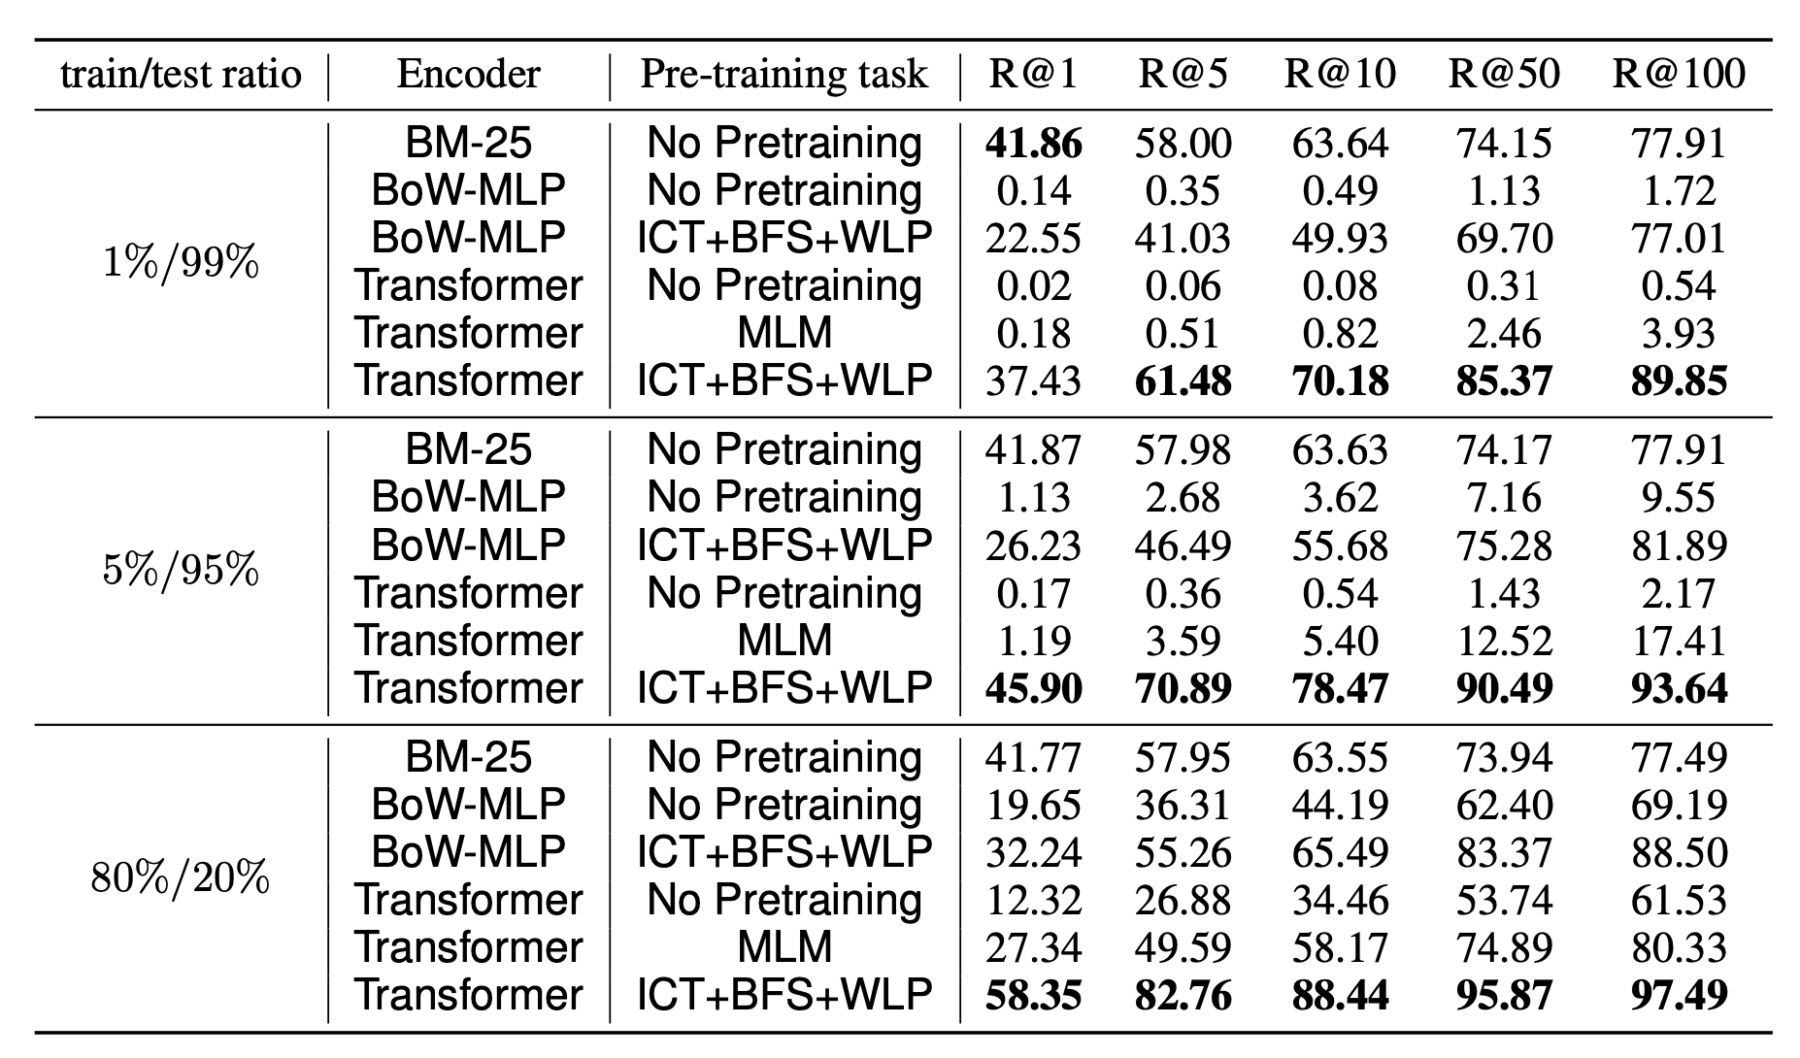
向量学习的基本模式
Pre-training Tasks for Embedding-based Large-scale Retrieval, ICLR’20
SentenceBERT, EMNLP’19
Pre-trained LMs exhibit overwhelming advantages over conventional methods after fine-tning
Notes:
预训练语言模型一经提出，就被快速应用到了很多文本检索的场景中。虽然很多的应用方式非常的简单粗暴，但是效果上带来的提升却是立竿见影的。

Slide 16
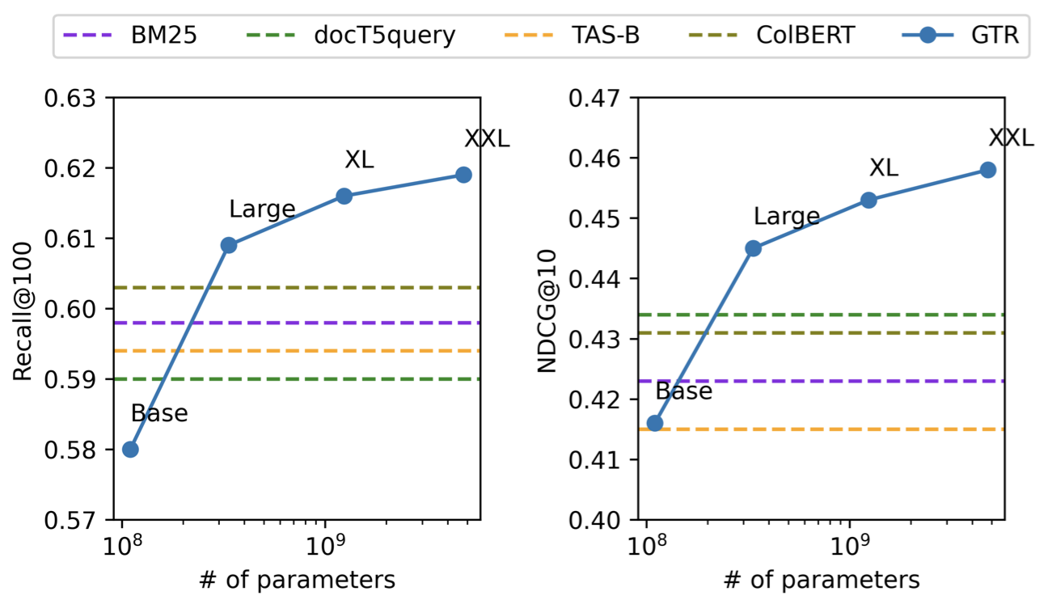
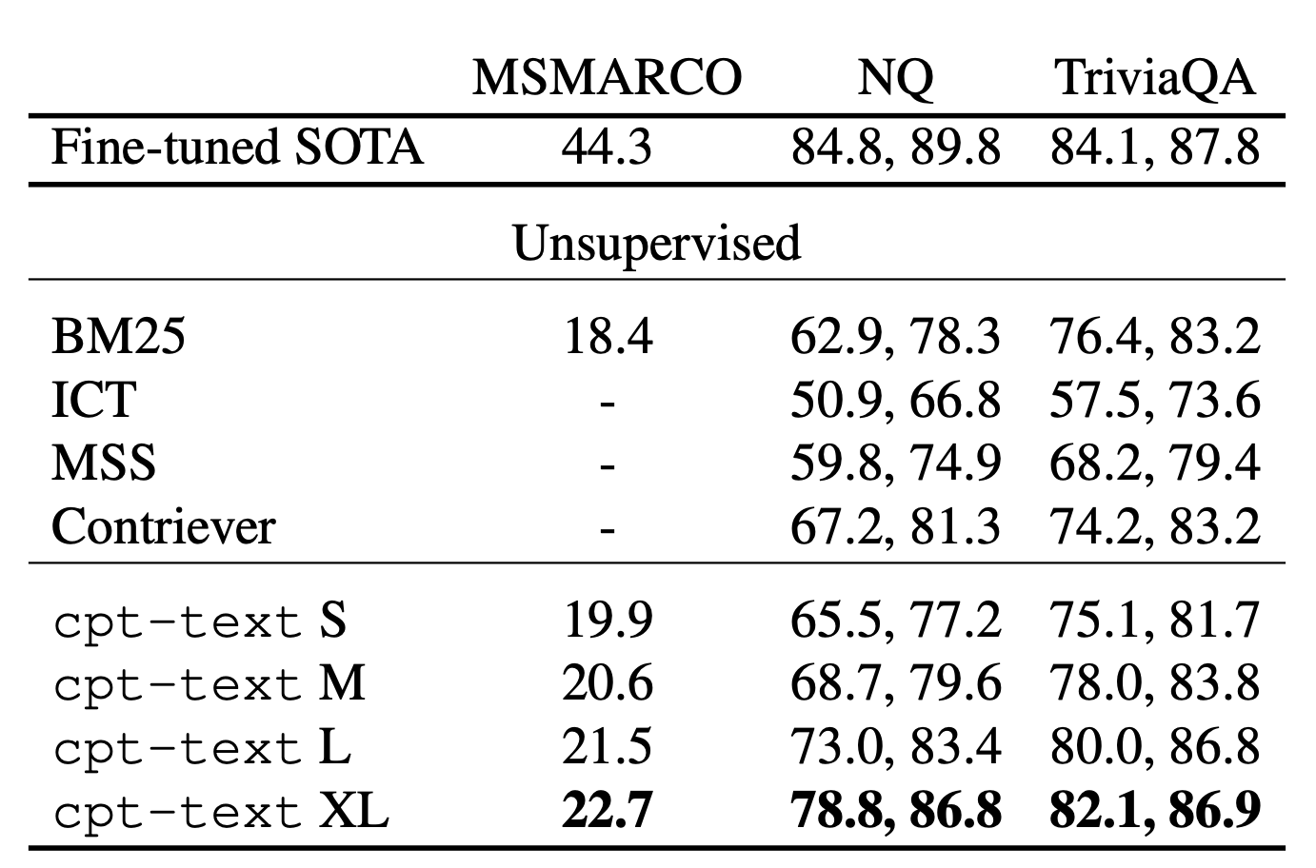
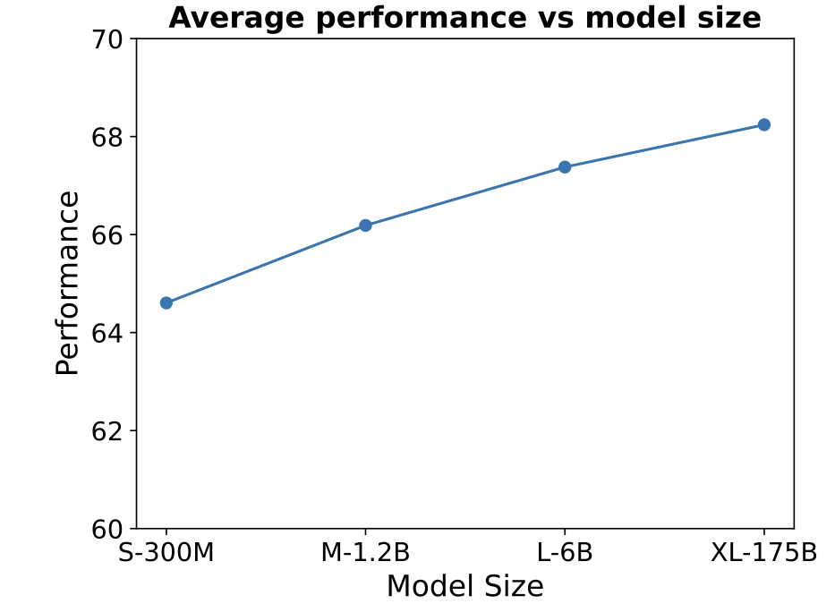
向量学习的基本模式
Large Dual Encoders Are Generalizable Retrievers (Google) EMNLP’22
Text and Code Embeddings by Contrastive Pre-Training (OpenAI)
The expansion of pre-trained model’s scale further contribute to the embedding quality
Notes:
另外，很多的早期工作，尤其是来自谷歌与OpenAI研究工作，都进一步发现向量检索的能力，包括领域内的学习能力，以及领域外的泛化能力，都将随着模型规模的扩增而获得持续性的收益。

Slide 17
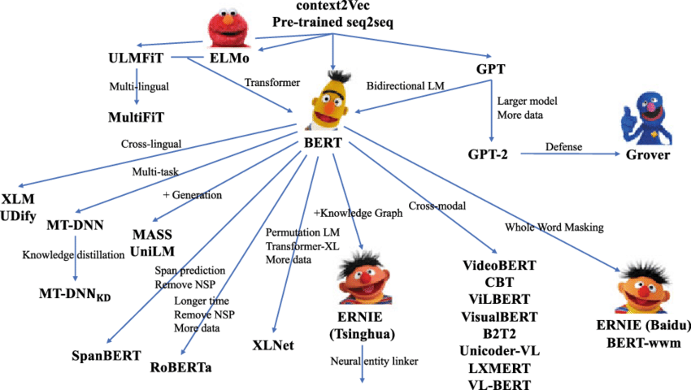
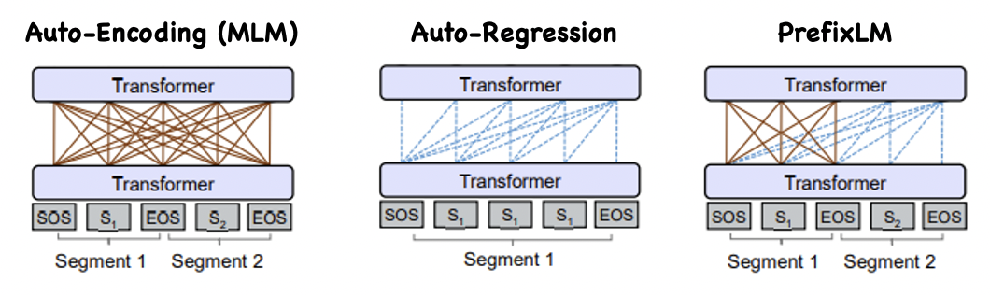
向量学习的基本模式
Are generally pre-trained LMs good enough?
Language models are learned to predict words (tokens)
General PLMs are for word embeddings, not sentence embeddings
General pre-trained LMs learn to represent words, not sentences
Notes:
刚才我一直在说模型增大好处，但在持续增大规模之外，我们依然可以从其他角度进一步优化预训练模型，使得同等规模的模型可以取得更好的表现。尤其是我们考虑到，一般的预训练语言模型本质上还是一个词向量模型。它的输出是一些列的词向量，每个词向量都被用作预测下一个词是什么。而向量模型的工作目标是将整个输入文本的语义编码为向量。这两种模型还是存在本质上极大的差别的。

Slide 18
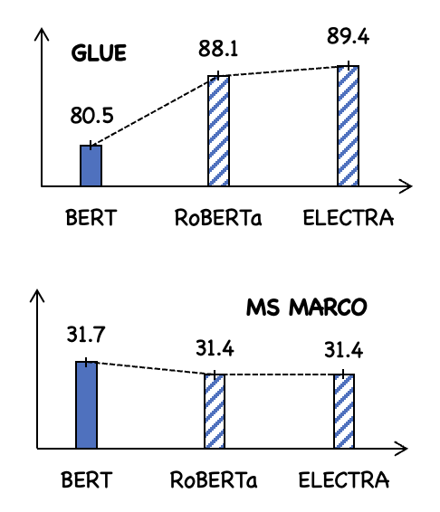

向量学习的基本模式
Are generally pre-trained LMs good enough?
Language models are learned to predict words (tokens)
General PLMs are for word embeddings, not sentence embeddings
Improved capacity of general PLMs may not necessarily benefit sentence embedding
Notably improved performance on GLUE (general NLU capability)
Little impact on MS MARCO (text embedding and retrieval capability)
Notes:
这种不一致性也体现在具体的实验上。我们都知道预训练模型提出至今，模型的具体实现已经有了非常多次的迭代，从早期的BERT，到之后的RoBERTa、Electra、T5，等等。后来的预训练模型在很多常规的自然语言评测基准，比如GLUE或者SuperGlue上都体现出了持续性的能力提升。但是，类似的能力提升却并没有体现在像MSMARCO这样的文本检索场景。这就让研究人员质疑，主流的预训练算法对于向量检索而言，到底是不是最优的。

Slide 19

向量学习的基本模式
Can LMs better pre-trained for embedding task?
Thinking: where to modify the training process to realize this goal?
What about training objective?
What about the training input?
“Context-to-words” learns strong context representation,
“Embedding-to-words” learns strong sentence embedding?
Hinton received the 2018 Turing Award together with Yoshua Bengio and Yann LeCun
Yoshua
Bengio
embedding
decoding model
and
Yann
Hypothesis
- A perfect sentence embedding is lossless compression of data
- A lossless compression of data can perfectly reconstruct the data
LeCun
Notes:
有了这样的质疑，我们就会思考，是否可以通过修改已有的算法，使得预训练模型可以更好的服务向量检索这一任务场景。首先，我们的一个思考是，当前的预训练算法哪里需要修改？是修改训练的目标？还是修改训练的输入？
我们这里提出的一个观点是，两者都值得调整。首先，由于我们需要优化的是向量模型的能力，也就是向量模型输出embedding的质量，因此我们有必要让embedding直接体现在训练优化的过程之中。其次，我们需要优化embedding对输入文本语义的表达能力，显然预测特定的词汇并不足以实现这一目标。为了解决这一问题，我们的思路非常简单，既然预测一个词不合适，那么不妨预测一段目标文本的全部词汇。
我们这样的一个设计其实是建立在如下两条基本假设之上的。首先，一个完美的embedding必然是数据的某种无损压缩，而既然数据被无损压缩，我们就必然可以用某种手段将其完美的还原。

Slide 20

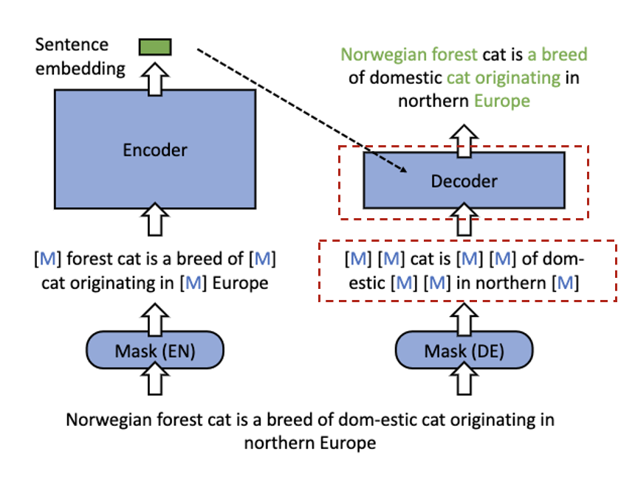

向量学习的基本模式
The design of RetroMAE (Retrieval-Oriented Pre-training Based Mask Auto-Encoder)
High-level framework: 1) sample a sentence, 2) mask and encode, 3) decode the clean input
Concrete process: 1) asymmetric structure, full-scale encoder (12L), small-scale decoder (1L), 2) asymmetric masks, encoder: 15%, decoder: 50-90%
Data: purely based on unlabeled data (Wikipedia corpus), same as general pre-training
Why asymmetric?
Small decoder is time efficient
Small decoder increases the hardness of learning
Aggressive decoding mask enables high sample efficiency (training loss generated by masked tokens)
15%
50-90%
Notes:
所以基于这样的思路，我们设计了一个新的预训练算法，名字叫做RetroMAE。整个算法的流程是非常简单的。首先我们从任意的无标签预料，比如Wikipedia中采样一段文本，将其编码成embedding之后再将其解码出原始的文本。这个过程采用一种类似掩码自编码器的方式进行。其中呢，我们设计了非对称的编码器解码器结构，以及非对称的掩码比率。目的是使得模型输出的embedding可以更加充分的从训练数据中得到学习优化。

Slide 21
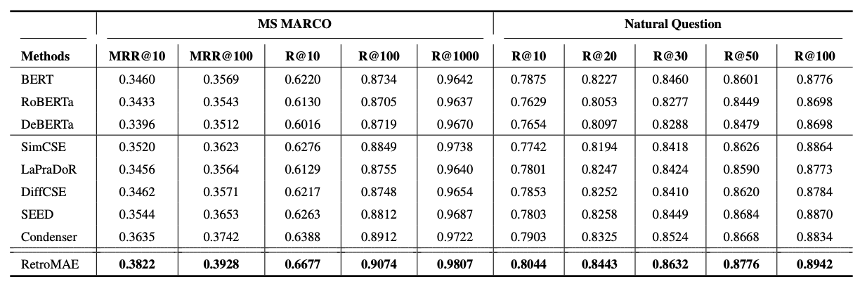
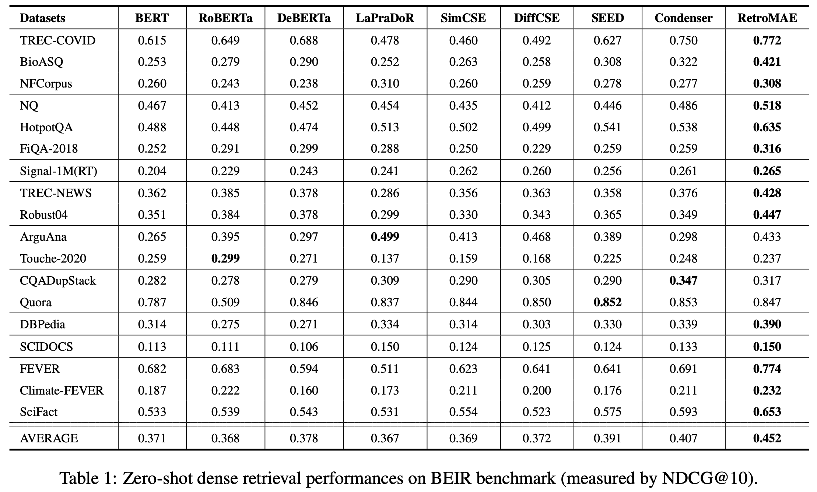
向量学习的基本模式
Evaluation of embedding model
Evaluation data: 1. query, 2. ground-truth document, 3. corpus (all candidate documents)
Performance measurement: ranking metrics, MRR, NDCG, Recall
Desirable properties: 1) strong fine-tuning performance for target domain, 2) generalizable for ood. evaluation
Popular benchmarks: MS MARCO (Web-QA), Natural Question (Web-QA), BEIR (Misc.)
Much better fine-tuning performances on target domains
Far more generalizable than existing pre-trained LMs
Notes:
为了验证上述预训练的效果，我们对我们的模型进行了非常全面的评估。对于一个预训练向量模型而言，我们通常期待两大特征。首先，模型可以经过fine-tune，在特定任务上表现出优秀的检索能力。为此，我们选定了MSMARCO与Natural Question两大文本检索评测基准。另外，我们同样关心模型的泛化能力，也就是说，模型在训练领域之外的场景中是否也可以表现的足够优秀。为此，选取了BEIR这一benchmark，它由18个不同的文本检索数据集构成，测试模型不加任何领域内的训练，直接在这18个数据集上进行zero-shot的评估。根据我们这里展示的评测结果我们可以看到，由RetroMAE所训练的模型，在不论是领域内fine-tune效果，还是领域外的泛化能力上，都显示出了显著的提升。

Slide 22
向量学习的基本模式
Take away: To learn a high-quality embedding model
A strong pre-trained LM is the pre-requisite
Future improvement
Keep increasing the scale of pre-trained model (LLMs present new opportunities)
Proper design of task-oriented adaptation of pre-trained LMs.
Notes:
所以回到我们最初的讨论，一个出色的预训练模型绝对是向量检索的最为主要的技术要素之一，未来，持续增大预训练模型的规模是一个必然趋势，但除此之外，我们也可以通过算法的调优，使得同等规模的预训练模型可以发挥出更佳的效果。

Slide 23


向量学习的基本模式
Training data is another critical factor besides foundation Model
Format: <query, relevant doc>, corpus (optional)
corpus (optional)
query
relevant doc
Learn to discriminate each query’s relevant doc from the rest of corpus
Notes:
接下来，我们讨论一下另一个重要的要素：数据。向量模型的训练数据通常包含三个组成单元，查询、查询所对应的关联文档，以及全部文档的集合。整个向量学习的目标，就是让每个查询所对应关联文档，借由向量相似性，从全体文档集合中得以准确的辨识出来。

Slide 24

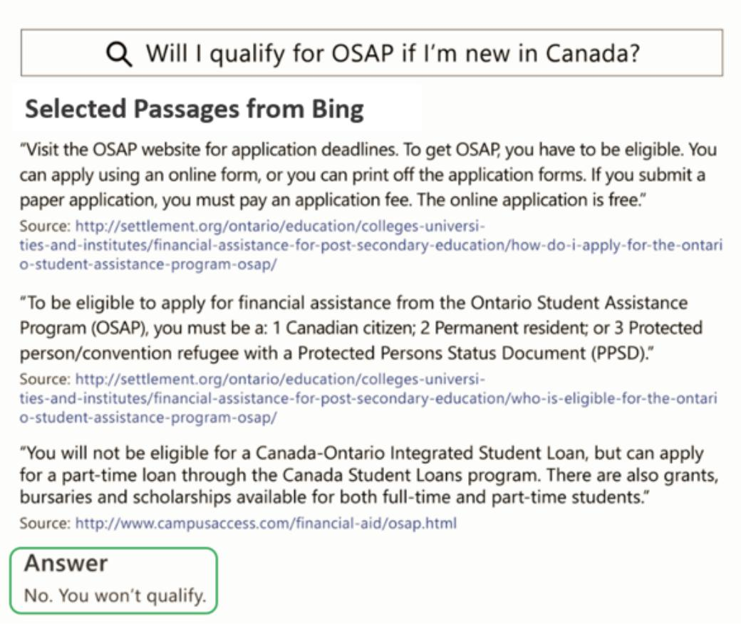
向量学习的基本模式
Popular datasets: MS MARCO, Natural Question, Hotpot-QA, Mr.TyDi/MIRACL
MS MARCO
Natural Question
Created by: Google Research
Feature: Wikipedia doc
Created by:
Microsoft Research
Overview:
Query: from BING QA
Doc: clicked webpage
Answer: human label
Size: 300K+ query, 300M+ doc
Hotpot-QA
Created by: Google Research
Feature: Multi-hop QA
Mr.TyDi/MIRACL
Created by: Google/Waterloo
Feature: Multi-lingual QA
发布最早 规模最大 质量最好
DuReader
Created by: Baidu
Feature: Chinese QA
Question answering data is hard to create
Web Search companies (Microsoft/Google/Baidu) play key roles
Modern IR search is made possible thanks to these public datasets
Notes:
应该说向量模型的训练数据是一种相对稀缺的资源。时至今日，高质量的向量学习数据集仍然不多。其中，人们最为熟知，也最为常用的是微软研究院所发布的MS MARCO数据集。这个数据集不只发布最早，而且迄今为止都是规模最大、质量最好的数据集之一。除了MS MARCO，谷歌也发布了NQ、HotpotQA这样的数据集。另外，滑铁卢大学发布的多语言检索数据集MIRACL，以及百度发布的中文检索数据集DuReader，这些数据也为不同语言条件下的向量学习提供了重要的基础。

Slide 25
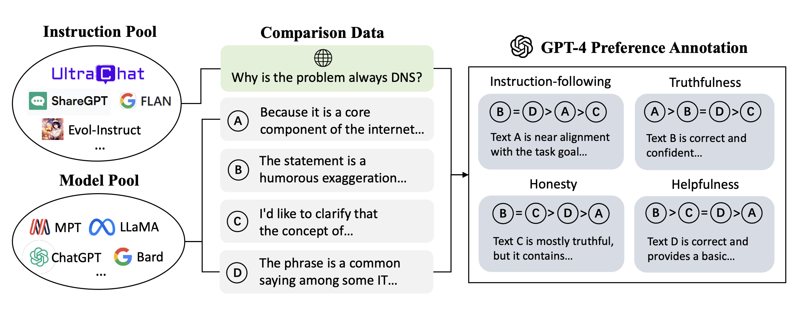
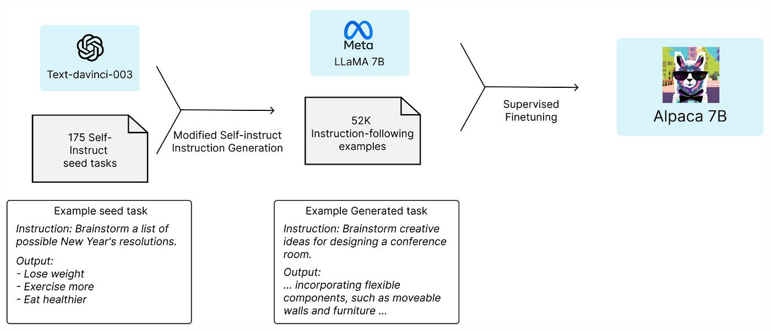
向量学习的基本模式
Training data usually calls for human labeling, which is expensive …
How about using synthetic data generated by machine/AI-models?
Machine generated data has been widely applied in developing LLMs:
1) machine as a reward model, 2) machine as a training sample generator
UltraFeedback (THU)
GPT-4’s preference as reward
Optimize downstream LLMs via RL
Alpaca (Stanford)
GPT-4’s instruction following data
Optimize downstream LLMs via SFT
Notes:
不过正如我所说，向量学习数据始终是一种稀缺资源，其原因在于传统的向量学习数据高度依赖人类标注，所以想要大规模扩增几乎不太可能。但是目前技术的发展带来了另一种可能性，就是利用机器、或者说模型，自动化的生产训练数据，这种方案在大语言模型普及的今天变得十分的具有潜力。甚至说，在很多领域，比如大语言模型的训练，机器生产数据已经变成了一种非常重要的数据来源。一般来讲，我们可以将生产数据的手段划分为如下两类：一个是将机器用作奖励模型，对用户提供的候选数据进行细粒度的标注，从而获得更多更有价值的标签数据。一个典型的例子就是清华大学所构建的UltraFeedback数据集。另一种则是将机器用作训练样本生成器，模型依照用户提供的输入，直接生成训练样本。这一方式的代表性工作是斯坦福大学所构建的Alpaca数据集。

Slide 26

向量学习的基本模式
Alternative data generation methods
Relevance feedback. Using LLMs to score the relevance between query and candidate docs
Doc2query generation. Using LLMs to generate pseudo queries for unlabeled documents
Instructed query generation. Instruct LLMs to generate queries for specific information needs
instruction
self-prompt
doc
LLM
LLM
doc
LLM
doc
query
retrieve
pseudo query
pseudo query
relevance
synthesize
With improved capacity of LLMs, LLMs generated data will be increasingly quality and important
Notes:
对应到向量学习的场景，我们可以有如下三种自动数据生产方式。一是使用大模型，对查询以及候选文档的关联性进行标注。二是利用大语言模型，为海量的无标签文档直接生成关联的查询。第三，则是利用大语言模型，依照人类指令，通过自我提示的方式，一次性的生产查询以及关联文档。我们说随着大语言模型能力的增强，机器生产数据的质量也会得到不断的优化。可以预期的是，未来越来越多的向量模型将会依靠、甚至是主要依靠模型合成数据进行训练，从而极大的提升向量检索的质量与适用范围。

Slide 27
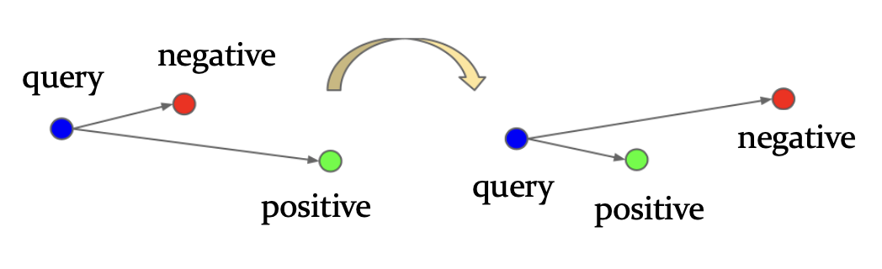
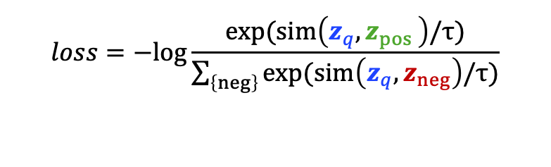

向量学习的基本模式
Last but not least, learning method
General form: constrative learning
Pipeline: training samples -> embedding -> contrastive loss
Discriminate positive samples from negatives for each query based on embedding similarity
Two key factors: positive samples, negative samples
$$loss=−log\frac{exp(sim\left(z_{q}{,z}_{pos}\right)/τ)}{\sum_{\left\{neg\right\}}{exp(sim\left(z_{q},z_{neg}\right)/τ)}}$$
query
doc
encoder
encoder
q-embed
d-embed
$$⊗$$
query and positive come close to each other in latent space
Notes:
在之前的环节，我们首先讨论了三要素中的基础模型、以及训练数据。我个人的观点是二者的重要性要高过后期的训练算法。当然，训练算法同样重要，好的算法可以更大程度的挖掘数据之中的价值，并且解放基础模型的能力。对于向量学习而言，训练算法的基本形式是非常确定的，就是我们常说的对比学习。对比学习的损失函数如图所示。最小化这个损失函数的物理含义非常直观，就是让查询与正样本间的相似形提升，同时，让查询与负样例之间的相似性减少。整个形式非常的简单，其中可以进行优化的自由度只有两个：一个是正样本、另一个是负样本。

Slide 28

向量学习的基本模式
Positive samples
Positive samples are expected to be abundant, diverse, and high-quality
Usually, positive samples are expensive and well-presented by the training set
Fortunately, it’s still to leverage machines for data augmentation
Common approach: query -> candidate docs -> relevance score (as soft labels)
relevance model
database
0.9
0.9
0.8
0.8
0.8
0.8
query
query
candidate docs
$$⊗$$
1. search for candidate docs
with a surrogate embedder or BM25
2. relevance scoring
relevance model, e.g., LLM, ranker
3. learning
distillation with the soft labels
Notes:
首先我们讨论一下正样本。我们在之前介绍训练数据的时候就提到，我们希望获得充足、多样、且高质量的正样本训练数据。但是现实中受制于数据标注的成本，正样本的规模往往非常有限。当然，我也介绍过，借助机器自动化合成数据是克服这一问题的有效手段。事实上，在大语言模型出现之前，向量学习算法中就出现了非常多类似思想的设计。通常，我们会借助一个已知的检索模型，为每个查询检索到具备一定关联性的候选文档。随后，我们利用另外一个模型，通常是我们之前提到的更为准确的深交互模型，对候选文档进行细粒度的关联性标注。如此以来，标签数据的规模就可以得到极大的扩增。同时，我们借助知识蒸馏这样的技术手段，可以对向量模型进行更加精细化的训练。

Slide 29
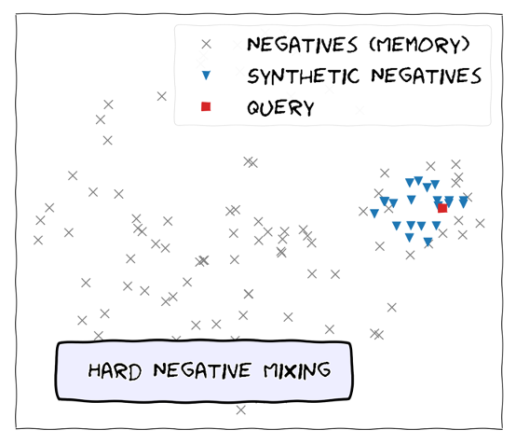
向量学习的基本模式
Negative samples
Negative samples are expected to be abundant and sufficiently “hard”
Embedding model is to discriminate positives from the entire negatives, so ideally, hard negative samples should be the entire corpus except the positive (corpus/positive)
Abundant negatives: variance reduction, hard negatives: importance sampling
all docs
query
positive
importance sampling
hard negative
query
general negative
relevant docs
Discriminate relevant docs from the entire dataset
variance reduction
Notes:
接下来我们讨论负样本。其实本质上，对比学习的最终目标是希望正样本可以从全体负样本中分辨出来，所以按道理，除正样本之外全部的文档集都应该被用作负样本。但是这样做显然是不现实的，因为计算成本将变得完全无法负担。为了解决这个问题，我们可以借助统计学的思路，对负样本采样做如下设计。首先是尽可能多的引入负样本，这一点很容易理解，负样本越多，实际的损失就将更加接近于无偏。另外是挖掘更难的负样本，统计学的角度看，挖掘难负样本相当于进行重要性采样，而从损失的角度看，更难的负样本则会带来更大的更新梯度。

Slide 30
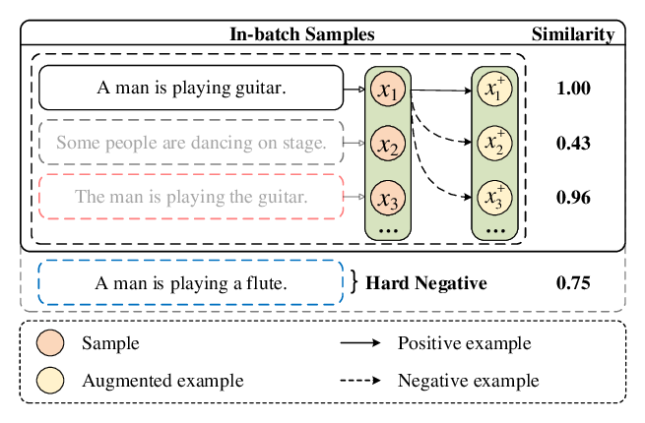

向量学习的基本模式
Increasing negative sampling
Naïve increasing is expensive and infeasible
Fundamental principle: sharing
Three strategies: in-batch sharing, cross-device sharing, gradient-checkpoint
However, no free lunch (higher resource consumption, higher computation cost)
t
t-1
t-2
1
…
Cross-step negatives:
Cache embeddings to CPU memory at each step
Re-used cached doc embeddings as negatives
In-batch negatives
One’s positive sample is another query’s negative sample
Other queries’ docs within the same batch are shared as negatives
Cross-GPU negatives:
Negative sharing between different batches from parallel running GPUs
Notes:
为了获得更多的负样本，直接的做法是扩增训练编码负样本的规模。但是我们也提到了，这样做成本上不可取。实际当中我们解决这一问题的思路可以简单概括为“共享”一词。我们知道，训练过程之中，同一批次的训练数据是由多个训练样本构成。不同训练样本之间是相互独立的。因此，一个训练样本的正样例可以被视作另一个训练样本的负样例。基于这样一个性质，我们可以让整个训练批次的正样本彼此共享，从而构成负样本的来源。这样一来，训练批次有多大，负样本的规模就可以有多大。这一方法通常被称作in-batch negative sampling。本着相同的原则，我们还可以进一步在不同设备，不同训练step之间共享训练样本，对应的策略被称为cross-device negative sampling，以及gradient-checkpoint based negative sampling。实际当中，我们往往会搭配使用三种采样方式，使得我们可以获得数以万计的负样本。不过为此，我们也是要付出一定的代价，比如更大规模的训练集群，以及更长的训练时间。

Slide 31
向量学习的基本模式
Mining hard negatives
Hard negatives are seemingly relevant to the query
Using a surrogate retriever to search similar docs to each query (embedding, BM25)
Removal false negatives? 1. Sampling, 2. Re-ranker filtering
query
Hard negatives
Mining hard negatives from the top-N result of a surrogate retriever
Using the embedding model itself
Using other retrievers, like BM25
positive
hard negative
general negative
Remove false negatives
Sampling from top-N, instead of selecting the top-1
Employing a re-ranker for filtering
Notes:
获取难负样本的方法则是更加的直接。现实中我们往往可以记住不同的检索模型为每个训练样本寻找到关联度高的候选文档。这些候选文档都可以被认为是比较难的负样本。不过随之而来的一个问题是如何甄别并排出其中的伪负样本。这里常见的方式有两种：一是采样检索结果的top-N，通过增加一定的随机性降低伪负样本出现的几率，另一个是使用更为精准的重排序模型，对负采样结果加以过滤。

Slide 32

向量学习的基本模式
Well-established iterative pipeline
Train the initial embedding model
Mine hard negatives for the initial model
Update the initial model based on hard negatives and knowledge distillation
Repeat until converge
+ mined hard negatives
presented training set
+ soft-labeled pseudo positives
Pre-trained LM
Initial embedder
Final embedder
Stage 1:
basic contrastive learning
Stage 2
enhanced contrastive learning based on hard negative and distillation
https://github.com/FlagOpen/FlagEmbedding
Notes:
最后，我们串联一下前面讨论到的几个关键步骤。为了获得一个向量模型，我们通常需要首先预训练一个足够出色的基础模型。在此基础之上，我们需要开展对比学习并且不断的迭代。针对每一代的模型，我们需要为其挖掘合适的负样本，并且扩充模型标注的正样本。循环往复，直至收敛。
应该说向量学习是一个非常成熟的技术体系，主要的训练环节大致都符合上述流程。业界很多机构，包括我们自己团队，都有这方面非常出色的开源实现，感兴趣的同学可以查阅相关代码仓库做进一步的了解。

Slide 33
报告纲目
什么是语义向量模型 (10min)
向量学习的基本模式 (20min)
BGE模型的开发与实践 (20min)
大语言模型与信息检索 (20min)
报告总结 (5min)
Notes:
接下来，我们讨论一下BGE，这是一个由我们团队开发的通用语义向量模型。借此我们可以一窥向量模型开发的全部流程。

Slide 34
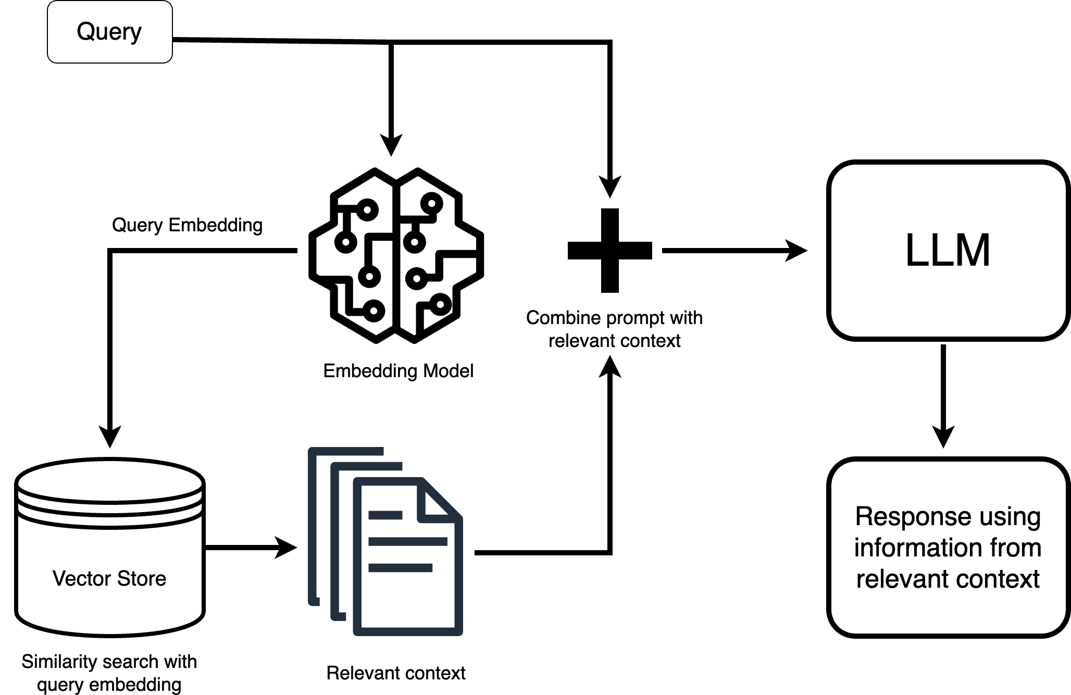
BGE模型开发与实践
BGE: BAAI (智源) General (通用) Embedding (向量模型)
Why BGE:
LLMs and the popularity of RAG: knowledge, domain-adaptation, long-context
LLMs are applied everywhere, embedding model should always be standing-by
BGE: a general-purpose embedding model to handle any application scenario
Generator (LLM)
Retriever (Embedder)
LLM and RAG is widely applied to diversitied applications
The corresponding embedder should be general-purpose and always standing-by
Notes:
首先我们需要介绍一下我们开发BGE的目的。我刚才一直在说向量模型的开发事实上是一个技术上比较成熟的事情。但是，在大模型流行的今天，向量模型其实仍然面临着非常大的挑战。这一挑战在于，大语言模型、以及检索增强的大语言模型，已经渗透到了各个应用场景。因此，我们希望向量模型可以全天候的、全场景的为大语言模型提供数据检索服务。但是很不幸的是，过去大多的向量模型都是点对点开发的，能够在不同场景下具备普遍适用性、且能力出色的向量模型几乎是不存在的。换言之，向量模型实际上就构成了整个RAG生态的一个很大的瓶颈。为此，我们觉得通用能力是未来向量模型最主要的一个优化目标。也正是受这一目标的驱动，我们决定开发BGE这样一个模型。这个模型名字本身：BAAI General Embedding，也充分体现了它的设计目标。

Slide 35









BGE模型开发与实践
Ultimately, it is to provide a unified support for
Any task (knowledge retrieval, context retrieval, tool retrieval, etc.)
Any language (EN, ZH, JP, KR, AR, ES, FR, DE, etc.)
Any data modality (text, image, video, code, etc.)
Ultimately, a unified semantic representation for any data and tasks
你好. Hello
こんにちは Olá
안녕하세요 Ciao
שָׁלוֹם עֲלֵיכֶם Hallo
السلام عليكم‎ bonjour
Any task
Any language
Any data
Increasingly challenging to achieve higher generality. March to the ultimate goal step-by-step
Notes:
具体来说，BGE希望达成如下三个维度的通用性。一是任务场景，我们希望一个模型可以服务任意的应用，不论其涉及的知识领域是什么，也不论其搜索的方式是什么。二是语言，我们希望获得一个统一的模型，支撑任意语言的检索诉求，同时也可以实现任意语言间的语义互通。最后，我们希望模型可以一站式的支撑不同的数据模态，不论文本、视觉、语音、甚至是分子结构。我们的最终目标是同时实现这三个维度的通用性。这是一个技术难度很高的事情，因此，我们依然是从最基础的层面开始做起。

Slide 36
BGE模型开发与实践
BGE v1
English/Chinese text embeddings
Offering different model sizes (large, base, small)
Learn to accomplish all major capabilities of text embedding
Web search
large: 300M
large: 300M
Entity search
Conversational search
base: 100M
base: 100M
Retrieval
…
Re-ranking
Single-hop QA
BGE
small: 20M
small: 20M
…
Multi-hop QA
Clustering
BGE-EN (英文)
BGE-ZH (中文)
One model, any task
Notes:
在去年的八月份，我们开发了我们第一版的模型，BGEv1，这是一个中文、英文独立的，包含三种不同模型尺寸的系列模型。借助这一版模型，我们可以统一支持涉及向量模型的不同任务，比如检索、排序、分类、聚类，以及与每种任务关联的不同场景。

Slide 37
BGE模型开发与实践
General embeddings need to have in-depth understanding of diverse semantic relationship. To do so, it calls for the following critical factors:
Data construction: training over abundant, diverse, and high-quality data
Training method: the unification of large-scale (规模化) and fine-grained (精细化)
Training Data
Learning Algorithm
High Generalizable
Embedding Model
massive, diverse, and
high-quality datasets
large-scale, fine-grained
training
Notes:
我们说通用的向量模型需要能够表达多元的语义关系。为了获得这样的能力，有两个要素至关重要。首先是数据建设：我们需要足够的、多样化的、高质量的训练数据。为了训练通用模型，这一条件显得尤为关键。第二是训练方法，我们需要更大规模的训练，同时，我们也需要保证精细化的训练。

Slide 38
BGE模型开发与实践
Data construction
Problem: high-quality data is a valuable and limited resource
Solution: trade-off strategy, using a mixture of two data sources
Type 1: massive, diverse, can be somewhat of lower-quality
Type 2: relatively smaller but high-quality and cover key domains
Type 2 data
smaller, but of higher quality
Covering the critical domains
Type 1 data
Massive, diverse, lower-quality
Notes:
我们之前提到过，向量模型的高质量训练数据是一种稀缺资源。因此，在训练BGE的过程中，我们采取了两种不同类型数据相互搭配的模式。第一类型数据质量相对较低，但是规模巨大，形式多样。第二类型数据规模较小，但是质量较高，且能够覆盖模型的关键能力。

Slide 39









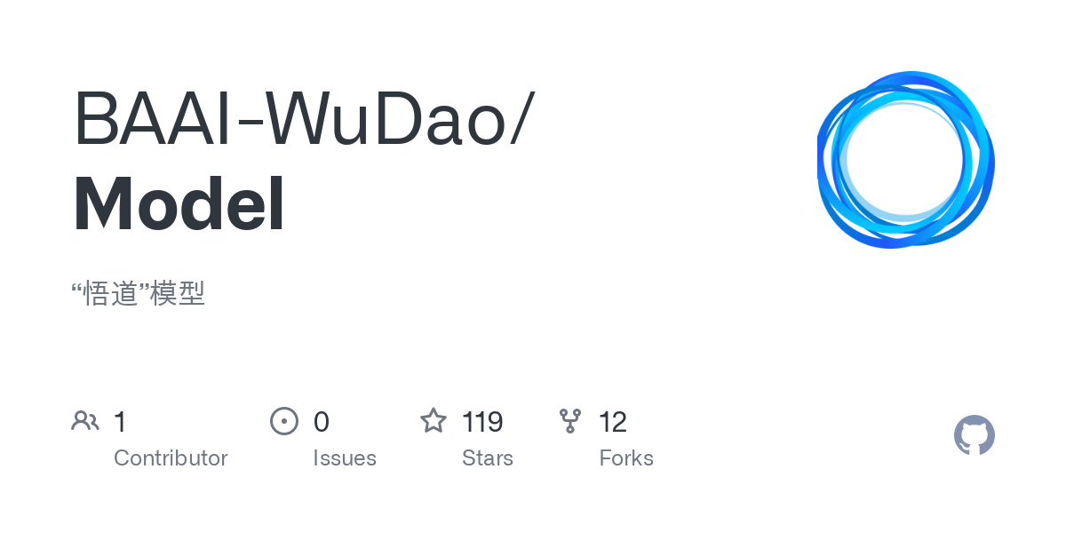
BGE模型开发与实践
Problem: where to collect the massive and diverse Type 1 data
Solution: take advantage of the rich structured information within the unlabeled corpus
Background: accumulation of massive and high-quality data due to LLM pre-training
EN: Wikipedia, News, Web, ArXiv, PubMed, Reddit, etc.
ZH: Wudao (悟道), Zhihu (知乎), Baike (百科), etc.
Structured information
e.g.,
title-snippet
subtitle-passage
related-title
post-comment
…
Notes:
我们借助海量的公开语料来生产第一类型数据。由于近年来大模型预训练语料的积累，我们可以很容易的获得大量的相关的数据。比如，英文的Wikipedia、common crawl、PubMed，中文的悟道、知乎、百科。这些公开预料中包含大量半结构化信息，比如“标题-摘要”、“子标题-段落”、“关联标题”、“关联评论”等等。我们把这些数据加以抽取、过滤，便形成了我们第一部分的训练预料。

Slide 40
BGE模型开发与实践
Type 2 data: not only high-quality, but also covering key domains
Problem: which key domains need to be covered
Two fundamental capabilities for a general embedding model
Semantic-matching: semantically different but correlated items, e.g., question-answer
Paraphrasing: items of the same semantic, e.g., near-duplicate sentences
Two kinds of labeled datasets: 1) QA (MSMARCO, HotpotQA), 2) Paraphrasing (NLI, Quora)
Why not to smoke?
Smoking can cause lung disease ...
Why not to smoke?
The damage caused by smoking?
Semantic matching, semantically different but correlated
Paraphrasing, semantically equivalent
Notes:
我们第二类型的训练数据强调数据质量、以及关键能力的覆盖。我们说向量模型实际中的使用场景很多，但是主要需要完成的功能其实就是两类，一个是匹配“语义关联的文本”，比如，问题与答案，虽然二者含义完全不同，表述方式也不一样，但是二者却具有极强的关联关系。第二是匹配“语义等价的文本”，比如同一个问题的两种不同表述方式，很多时候我们也称其为Paraphrasing。针对第一种关系，我们收集了典型的QA数据集，比如MSMARCO、HotpotQA。针对第二种关系，我们收集了NLI、Quora这样的数据集。

Slide 41
BGE模型开发与实践
Training: how to realize both large-scale (规模化) and fine-grained (精细化)?
The two objectives are conflict given a limited computation budget
To balance the objectives and fit with the data condition: progressive training in multi-stages
Multi-stage training:
Stage 1: basic contrastive learning over Type-1 data, expand batch size a.b.a.p (19,200)
Stage 2: fine-grained tuning over Type-2 data: iterative negative mining, knowledge distill
Type-1 data
Type-2 data
Initial model
Intermediate model
Final model
Stage 1: scaled training
Scale: trained over ~100M data
Simplicity: basic contrastive learning, keep a big batch size (19,200)
Stage 2: fine-graiend training
Scale: trained over ~1M data
Complxity: hard negative, augmented data, knowledge distillation
Notes:
由于我们的数据分为两种类型，我们的训练过程也相应的被划分为两个阶段。第一阶段训练强调规模化，我们仅以最基础的对比学习的形式，对第一类型的数据进行训练，这使得模型可以初步、但是全面的建立对复杂、多样语义关系的匹配能力。为了优化第一阶段的训练效果，我们主要的技术手段是增大训练批次，使得负样本的规模可以达到19K以上。第二阶段的学习强调精细化，我们使用更为复杂的训练方式，比如难负例挖掘、数据增强、知识蒸馏等方式，经过若干个iteration的训练，建立模型对关键领域的语义匹配能力。

Slide 42
BGE模型开发与实践
Evaluation: what are the major capabilities of an embedding model?
IR-related: Retrieval (retrieve from a database), Re-Rank (rank for a candidate list)
Others: classification, binary relationship, clustering, similarity analysis, NLI, etc.
1.
2.
3.
{label 1, label 2, …, label K}
query
Classification
Semantically identical?
True: False
Retrieval, search for relevant docs from the entire database
Re-ranking, ordering candidate docs by fine-grained relevance
Binary relationship
And many other tasks, like clustering, textual similarity, natural language inference, etc.
Notes:
当我们完成模型的训练，接下来的一个问题就是如何对其进行评估。为此，我们需要将模型能力细分为检索任务与非检索任务两类。针对检索任务，我们可以进一步划分了检索与重排序两种任务场景。针对非检索任务，我们则可以引入了分类、二元关系判定等任务场景。针对每种任务场景，我们都需要尽可能多的搜集相关的测试数据集。

Slide 43


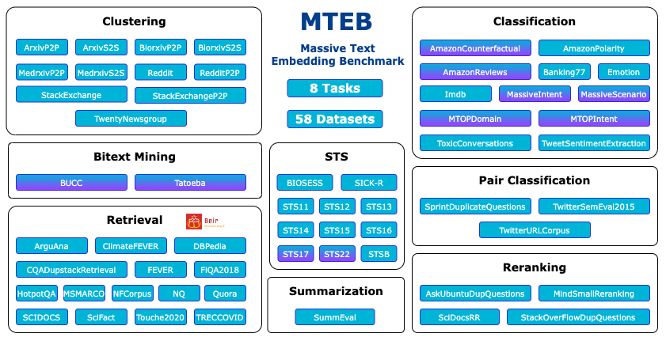
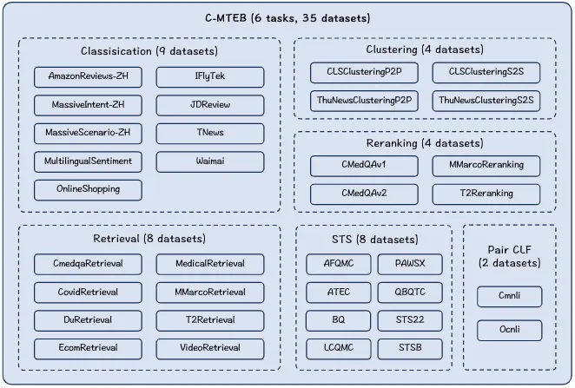
BGE模型开发与实践
Benchmark
English: MTEB (Massive Text Embedding Benchmark)
Chinese: C-MTEB (Chinese Massive Text Embedding Benchmark)
MTEB. Created by HuggingFace
For English, 56 datasets across 8 tasks
C-MTEB. Created by BAAI & HuggingFace
For Chinese, 38 datasets across 7 tasks
Notes:
目前，社区已经建立了针对英文、中文的评测基准。英文基准由Huggingface构建，包含8大类任务、56个测试数据集。中文基准由我们团队与Huggingface联合构建，包含7大类任务，38个测试数据集。

Slide 44

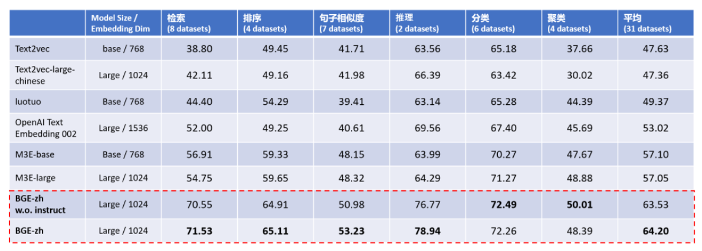
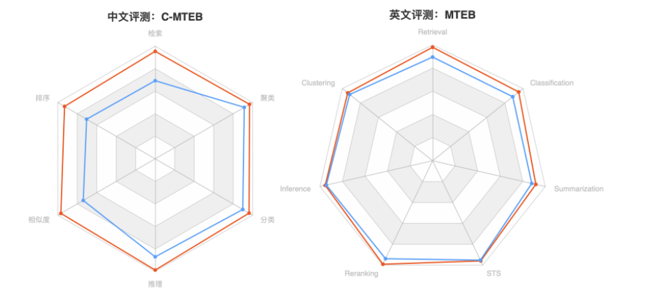
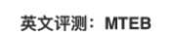
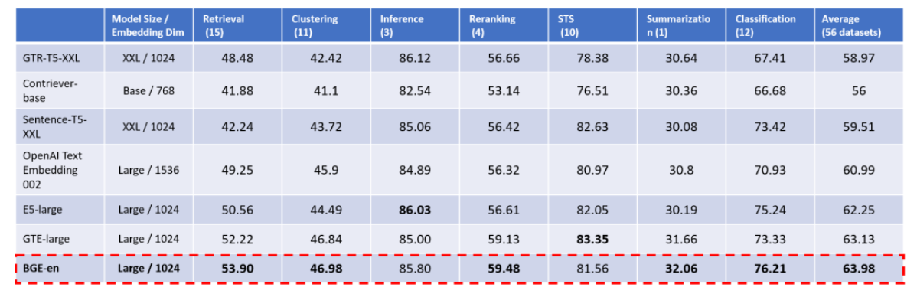
BGE模型开发与实践
Evaluation
Leading performance in English upon the time of release
Huge advantages in Chinese compared with other Chinese embeddings
检索
检索
聚类
分类
排序
聚类
推理
总结
相似性
分类
推理
排序
相似性
Notes:
在所有的评测中，我们的BGE v1模型都取得了很好的成绩。就英文能力而言，BGE v1超越了包括OpenAI-text-embedding-002在内的最强的竞品模型。而中文能力更加出色，几乎每个维度，BGE v
1都可以显著超越此前的最佳基线。需要指出，在BGE之前，中文向量检索模型是非常稀缺的，国内的开发者很多时候不得不借助OpenAI-text-embedding这样的英文为主的向量模型来部署各自的RAG服务。但是随着BGE的开源，这一情况已经大大改善了。

Slide 45
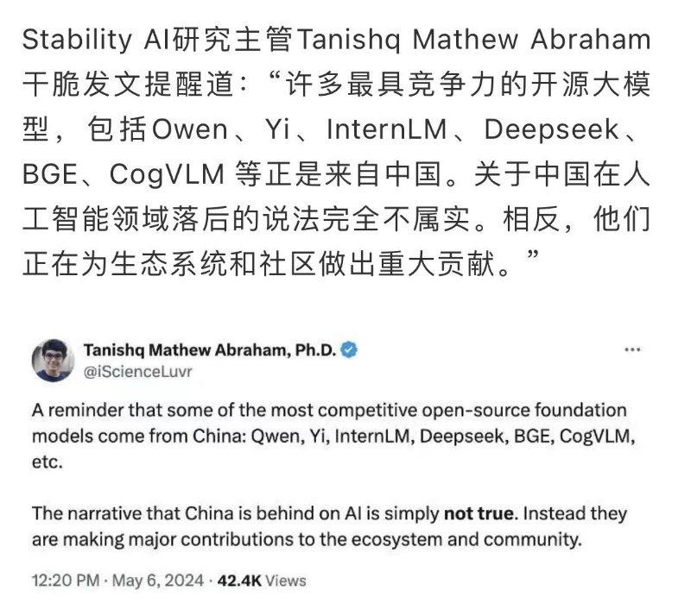

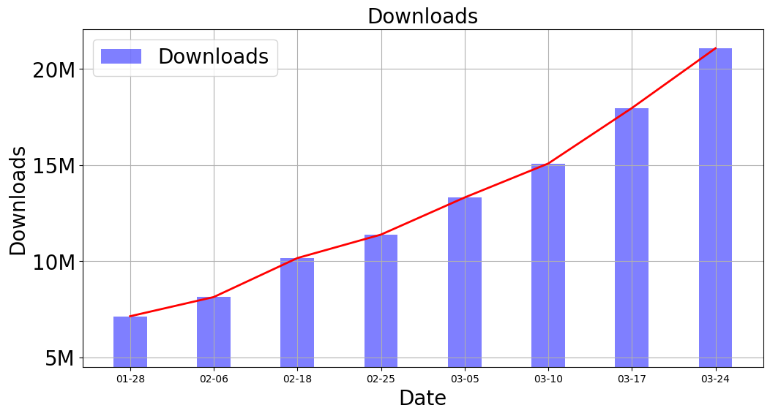




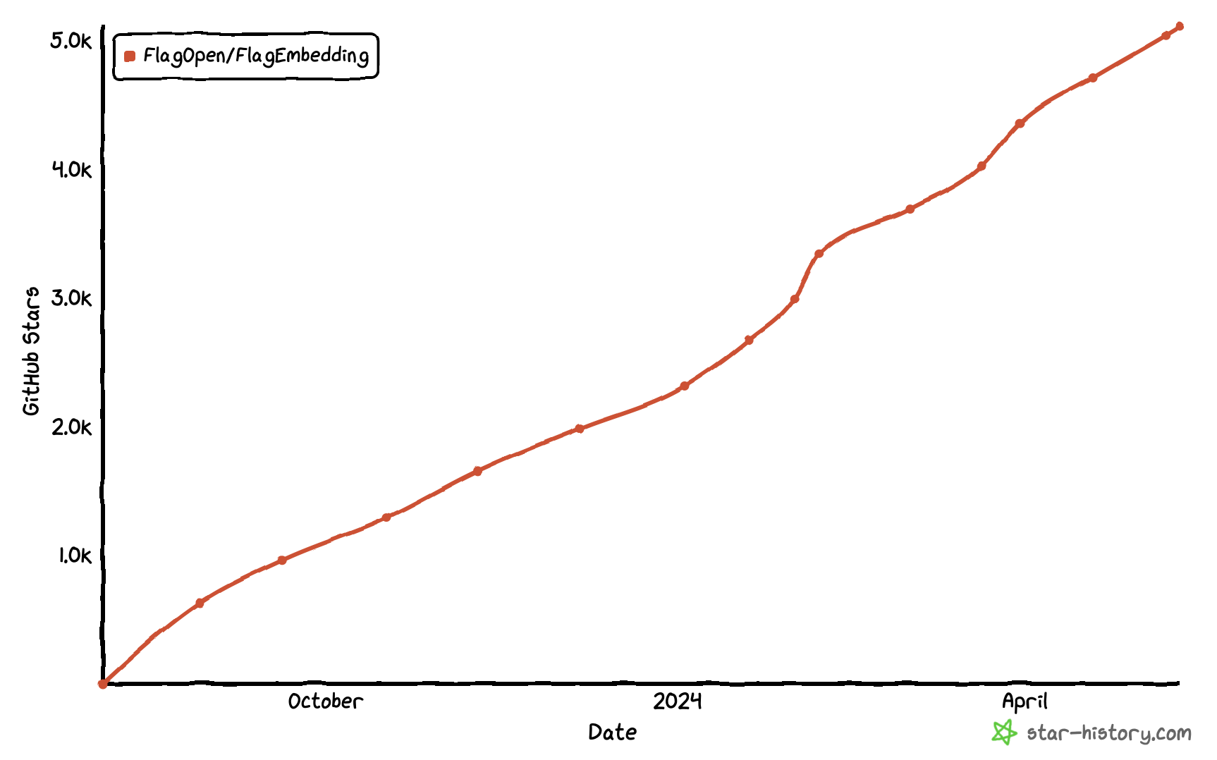




BGE模型开发与实践
Community Impact
High popularity on HuggingFace and Github
Extensive utilization within the RAG eco-system
More than 40M downloads on HuggingFace. The most widely used AI model from Chinese organizations.
AI Applications
More than 5,000 stars on Github. One of the most widely received repos on embedding models
Model-hub, DB
Cloud Service
Notes:
那么得益于出色的能力，BGE在发布之后得到了社区非常积极的反响。海外技术社区对BGE总体的评价还是非常积极正面的。目前，BGE在HuggingFace上的下载量已经能够超越了4千万，这个数字其实是远远的高于其他国内机构所开发的AI模型的。另外，我们的代码仓库也在Github上收获了5000多枚的star。目前，BGE已经渗透到了RAG生态的很多方面，包括Langchain、Llama Index这样的开发框架都已经集成了BGE、zilliz这样的向量数据库、以及Amazon的AWS、微软的Azure、国内主流的云服务商，都已经使用BGE对外提供商业化服务。在此，我也号召大家能够多多使用BGE，并且多多提出反馈意见，帮助我们接下来不断优化模型效果。

Slide 46
BGE模型开发与实践
Improvement of BGE: the unification of different languages. Two objectives:
Multi-lingual: one model, all languages, e.g., EN-to-EN, ZH-to-ZH, AR-to-AR
Cross-lingual: unified representation of all languages, e.g., EN-to-Any {EN, ZH, AR, ES, JP, etc.}
中文
中文
中文
中文
EN
EN
English
English
DE
DE
Deutsch
Deutsch
ES
ES
Español
Español
Multi-lingual
Cross-lingual
Notes:
在完成BGE v1之后，我们团队进行了模型版本的快速迭代。我们新一版模型的首要目标是打通语言之间的壁垒，使得我们可以用一个统一的模型支撑不同语言内部的多语言检索能力，以及不同语言之间的跨语言检索能力。

Slide 47
BGE模型开发与实践
In addition, unification of all document granularities
Previously, one retriever for one specific input granularity, e.g., sentence retriever, passage retriever, doc retriever, …
Now, one model for input granularities (from short text to long doc of up-to 8192 tokens)
Sentence
query
Passage
Embedding
Document
Notes:
另外，我们也希望新的模型可以有更长的序列范围，使得我们可以一站式的支持句子级别的检索、段落级别的检索、以及长文档级别的检索

Slide 48

BGE模型开发与实践
Last but not least, unification of all retrieval functions
Previously, different retrieval functions are released by different models, e.g., vector search by embedding model, keyword search by term-weight estimator, re-ranking by multi-vec model
Now, one model to produce all needed representations for different retrieval functions
Embedding Model
Vector Search
Multi-vec Model
query
Re-ranking
Keyword Search
Term-weight Model
Notes:
最后，我们之前提到了，检索系统其实是包含不同的模块的，除了向量检索，还有关键词检索，以及重排序模块。过去，这些模块都是由不同的模型所承担。但是这里，我们希望一个模型可以集成全部这些能力。

Slide 49

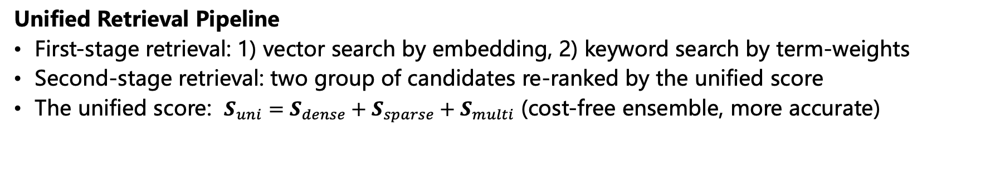
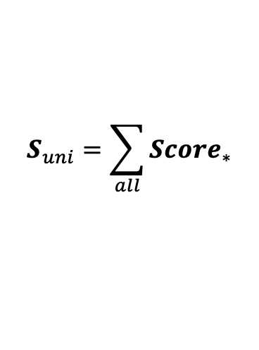
BGE模型开发与实践
Unified Retrieval Pipeline
First-stage retrieval: 1) vector search by embedding, 2) keyword search by term-weights
Second-stage retrieval: two group of candidates re-ranked by the unified score
The unified score: $S_{uni}=S_{dense}+S_{sparse}+S_{multi}$ (cost-free ensemble, more accurate)
Unified Model
Ensemble of all 3 scores
$$S_{uni}=\sum_{all}{Score_{∗}}$$
Vector Search
query
Re-ranking
Keyword Search
Notes:
同时，我们希望一次的模型推理，就可以获得全部的检索得分。支撑每个独立检索模块的同时，又可以联合起来获得更为精准的检索得分。这样的一个统一的检索模型不论是对用户的实际使用，还是系统的运行效率，都是大有帮助的。

Slide 50
BGE模型开发与实践
The improved BGE: M3 Embedding (BGE v2.0)
Multi-lingual: 100+ working languages, multi-lingual and cross-lingual
Multi-granularity: input length up to 8192 tokens
Multi-functional: dense, sparse, multi-vec retrieval, all in one model, in a unified pipeline
Notes:
最后，我们将我们的模型命名为BGE M3，这里的M3分别对应Multi-lingual、Multi-granularity、Multi-functional三大技术特色。

Slide 51
BGE模型开发与实践
Problem: how we create the training data?
Method: still rely on the mixture of two types of data
Type 1 data, massive and diverse (1.2 billion text pairs in total)
Multi-lingual data from unlabeled web corpus, e.g., Common Crawl
Cross-lingual data from open parallel corpus, e.g., NLLB (No Language Left Behind), CC-Matrix (translation pairs)
Long-doc matching data: synthesized by ChatGPT (no existing labeled data is long enough)
Type 2 data, smaller but high-quality, domain-specific
BGE-v1 Fine-tuning data (EN, ZH) plus MIRACL and Mr. TyDi (multi-lingual QA) (within 2M)
Type 1 data
Multi-lingual web corpus
Cross-lingal Parallel corpus
Synthetic long-document data
Type 2 data
BGEv1.0 (EN, ZH)
MIRACL, Mr. TyDi
Notes:
M3的训练同样需要高质量的数据建设。我们的设计目标是覆盖100种以上的语言，为此，我们收集了多达1.2billion的第一类型数据，这比BGE v1高出近乎一个数量级。另外，我们引入了大量的跨语言平行语料，用以提升不同语言之间的跨语言检索能力。

Slide 52
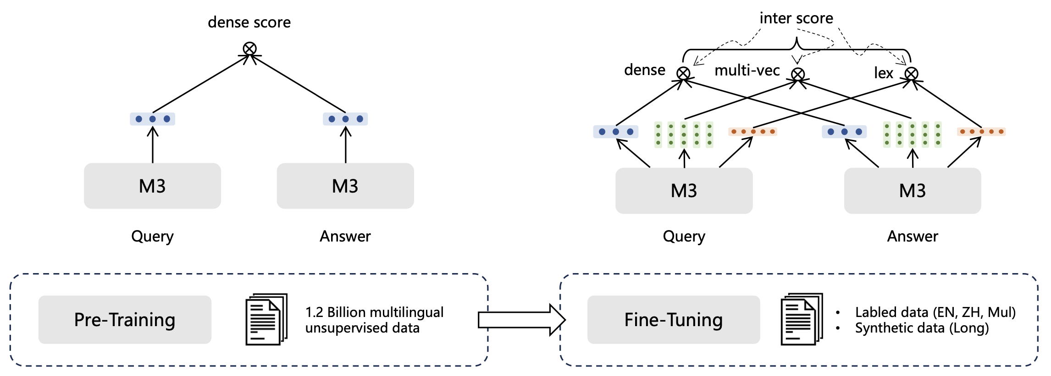
BGE模型开发与实践
Training method: still utilizes multi-stage training, basic contrastive learning with Type-1 data, fine-grained learning with Type-2 data
To ensure the embedding’s discriminativeness, batch size is further expanded (with more GPUs)
Take advantage of self-knowledge distillation for fine-grained learning in stage-2
unified score
Batch size expanded to 67,200 (using 128 A800 GPUs)
Leverage self-knowledge distillation for fine-grained learning
Notes:
BGE M3同样使用两阶段的训练流程。在第一阶段中，我们通过提升算力，获得了高达67K以上的训练批次，使得对比学习的精度可以进一步提升。而在第二阶段的训练中，我们采取了一种创新性的学习算法，称作自我知识蒸馏。简单来说，通过集成三种检索模式：dense、multi-vector、lexical，各自的推理得分，我们可以获得更加精准的query与answer之间的相关性度量，也就是图中的unified score。利用这样一个unified score，我们可以对原本的训练样本进行细粒度的相关性标注，进而借助知识蒸馏的方式实现模型更加精细化的训练。

Slide 53
BGE模型开发与实践
Evaluation of M3 Embedding
Key performances: 1) multi-lingual retrieval, 2) cross-lingual retrieval, 3) long-doc retrieval
Notes:
考虑到最初的设计目标，我们分别从多语言检索、跨语言检索、以及长文档检索三个层面分别考察BGE M3的综合能力

Slide 54
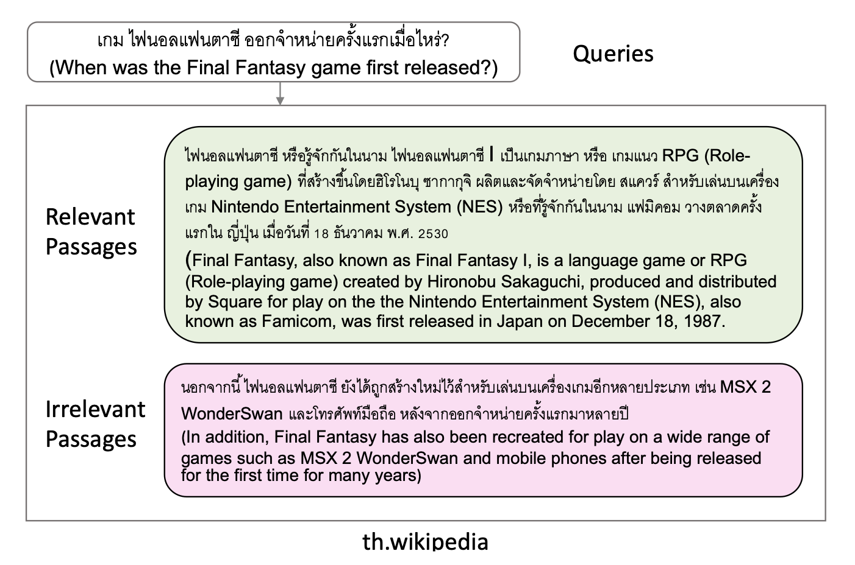
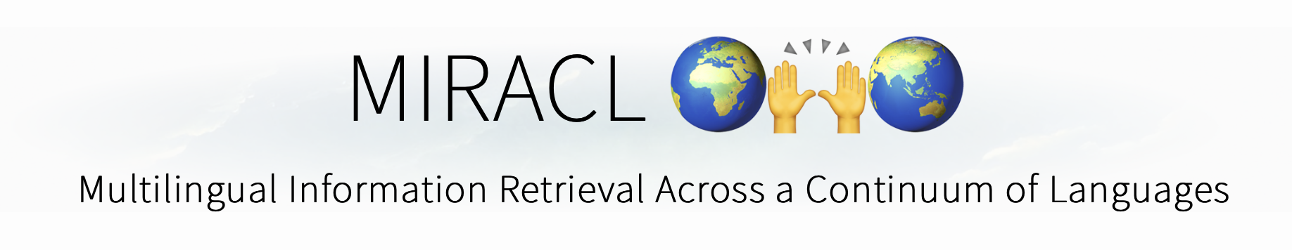
BGE模型开发与实践
Multi-lingual retrieval
Benchmark: MIRACL (Multilingual Information Retrieval Across a Continuum of Languages)
Created by University of Waterloo (Prof. Jimmy Lin’s team) and Huawei Noah Ark Lab
18 languages, both majority (EN, ZH) and minority (Telugu/泰卢固语, Swahili/斯瓦希里语)
Human generated query and relevance labels
Notes:
首先，我们利用MICRACL数据集进行多语言能力的考察。这是一个由滑铁卢大学创建的，包含18种语言的评测基准。它的测试数据不仅包含中英文这样的大语种，也包含若干小语种，因此，这是一个足够全面，同时也足够具有挑战性的评测基准。

Slide 55

BGE模型开发与实践
MIRACL evaluation
Huge advantages over baselines (esp. OpenAI-TE3), both on average and for each single language
Dense method alone is sufficient to yield the notable empirical advantage over baselines
Unification of three retrieval functions (i.e. All) leads to the best performance
Notes:
根据评测结果，我们可以比较充分的验证BGE M3的有效性。首先，BGE M3几乎在各个语言上都实现了最佳的检索效果。而且，单纯依靠向量检索，也就是dense这一种模式，BGE M3也足以建立显著的优势。最后，通过三种检索模式得分加和的形式，我们可以获得最为精准的检索性能。

Slide 56


BGE模型开发与实践
Cross-lingual evaluation
Benchmark: MKQA (Multilingual Knowledge Questions & Answers)
Created by Apple Inc.
Queries in 25 languages, document from English Wikipedia, i.e., *-to-EN retrieval
Human generated query and answer in English, human translation to other languages
Notes:
紧接着，我们使用苹果公司创建的MKQA数据集进行跨语言能力的评测。这个评测基准包含25种查询语言，不同的查询语言都需要从英文数据库中查找到各自对应的目标文档。

Slide 57

BGE模型开发与实践
Big advantages as well
The unified score (i.e. All) still to the best performance
The sparse methods doesn’t work well (unlikely to have overlapped keywords for different languages)
Notes:
在MKQA的评测中，BGE M3仍旧可以保持出色的能力。但是唯一的问题是，三种模式的组合得分对比dense并没有取得显著的提升。这其中很大的原因是关键词检索，也就是sparse，的效果很差。不过这也容易理解，因为不同语言之间本身就不太存在很多的关键词重合，所以关键词检索表现不好也完全是意料之中的事情。

Slide 58

BGE模型开发与实践
Long-doc Evaluation
Benchmark: Narrative-QA
Created by Google
Question asked for a long document
Average document length is 9.8K tokens, can almost be covered by the context of M3 Embedding (8192)
Notes:
最后，我们使用NarrativeQA数据集测试了长文档检索的能力。这个数据集的平均文档长度高达9.8K，很多传统的向量模型对此都将无能为力。而BGE M3长达8K的窗口长度则可以很好的覆盖其中的绝大部分信息。

Slide 59


BGE模型开发与实践
Big advantages as well (left table)
The longer input, the better retrieval performance (right figure)
The sparse (keyword search) method is better than dense method (vector search), probably because the strong background noise within the long document
Notes:
最后，我们依然可以从实验中验证BGE M3的有效性。同时，我们可以发现有意思的一点：对比其他方法，关键词检索似乎可以更好的帮助长文档的检索。

Slide 60



BGE模型开发与实践
Top-3 trending model on Huggingface
On Twitter (X), praised as
The mother of all embeddings
The Swiss Knife of embedding models
Notes:
我们在今年2月初向社区发布了BGE M3。这个模型同样收获了很高的热度。曾经一度，BGE M3可以排在Hugging Face模型热棒的前三位。另外，海外社区的很多知名开发者也对BGE M3给予了很高的评价，有人在推文中将其称作向量模型中的瑞士军刀。

Slide 61
报告纲目
什么是语义向量模型 (10min)
向量学习的基本模式 (20min)
BGE模型的开发与实践 (10min)
大语言模型与信息检索 (20min)
报告总结 (5min)
Notes:
最后结合我们近期的两个工作，我们来讨论一下大语言模型的时代，向量检索以及信息检索有哪些有意的研究方向。

Slide 62
大模型与信息检索
The binary relationship between LLMs and IR
IR4LLM (RAG: retrieval-augmented LLM)
LLM4IR (LLM-enhanced information retrieval)
IR4LLM, RAG
1) knowledge augmentation, anti-hallucination, 2) attribution, knowledge grounding, trustworthy, 3) customization, domain-adaptation, 4) updatable, knowledge-freshness, 5) long-context processing
LLM
Retriever
Database
LLM4IR
More powerful (更好用), more usable (更可用), more generalizable (更通用 ) retriever on top of LLMs
Notes:
首先，我们需要明确一点，在大语言模型的时代，信息检索将会是一个愈加重要的课题。只不过信息检索服务的对象将不再只是人类用户，而是包含大语言模型。信息检索的目标也将有调整，比如，帮助模型获得知识以消除幻觉、实现大模型生成内容的归因，帮助大模型完成领域适配以及知识更新、帮助处理超长的历史上下文，等等。与此同时，大模型也会为信息检索自身的发展带来新的机遇。因为更好的基础模型势必使得信息检索变得更加好用、更加可用，同时也更加通用。

Slide 63
大模型与信息检索
LLMs have been (or will be) a general foundation to solve any task through generation
Information retrieval can be accomplished in the form of generation as well
Thus, the so-called generative IR will be the ultimate solution
Search useful knowledge?
Database
LLM
Answer a question?
Verify a statement?
1. Read into the LLM’s context
2. Handle any IR task
Chat based on knowledge?
…
Notes:
同时，我们也必须意识到，大模型自身已经可以作为一个足够出色且非常通用的信息检索模块了。如果我们可以把整个数据库全部读入大语言模型的上下文，那么随着大模型能力的进一步提升，我们未来将不再需要任何其他专门的信息检索模型，单纯依靠大语言模型自身便可以解决全部的信息检索问题。我认为长期而言，这种生成式的检索必将成为现实。

Slide 64

大模型与信息检索
However, there is still a long way to go to realize the ideal form of generative IR
Necessary conditions: sufficiently long (长), sufficient strong (强), sufficiently low-cost (省)
The current bottleneck
Although the LLM’s context length is soaring (million-scale by now), it’s still unable to handle scenarios like open-domain QA (billion-scale). Yet, doc-QA is OK.
It’s technically difficult and infeasible to further expand the context length given the current hardware and system conditions (probably solvable in 100 years or earlier)
Notes:
但是就目前现实情况而言，我们距离理想中的状况似乎还有非常遥远的距离。事实上，要达到理想的状况，大模型必须完成三点优化，一是窗口足够长，二是处理长序列能力足够强，三是处理长序列成本足够小。虽然在过去的一年，似乎模型的窗口拓展了很多，但是对于信息检索任务而言还是远远不够的。同时，窗口长度的进一步提升也将受到硬件资源、系统条件、以及计算成本的严重制约，短期内不可能有质的改变。

Slide 65

大模型与信息检索
Generative IR
ACL’24
https://arxiv.org/pdf/2402.09760
Notes:
不过即便如此，我们在现阶段依然可以利用大语言模型，以生成的方式完成很多重要的信息检索任务。在我们今年ACL的一个工作当中，我们就对此进行了初步的探索。

Slide 66


大模型与信息检索
Background: RAG-based long context understanding, chunking->retrieval->generation
The problem: chunking breaks the coherence of context and lead to possible incomplete retrieval of useful informaiton
A very long doc
chunks for retrieval
…
Chunking
Breaking the coherence of context
Incomplete retrieval of knowledge
Notes:
首先，关于问题的背景。我们知道大语言模型的一个重要应用场景是长文档的阅读理解。很多时候，文档长度要远超过大模型的窗口长度。因此，RAG就成为了解决这一问题的重要技术手段。通常，我们会把长文档切分为若干小的chunk；当用户给定具体问题的时候，我们会首先检索出关联的chunk，并将其读入大模型，最终根据检索结果生成相应的答案。上述模式在实际的RAG应用中非常的普遍。但是，这一模式有一个重要的问题：长文档的切分是一个非常难以优化的操作。如果切分太细，会造成语义的不连贯，丢失重要信息；如果切的太粗，那么信息检索的难度就会变得很高。去年我们在开发BGE模型的时候，很多社区用户不断向我们询问如何切分文档。其实我们也没有什么明确的优化方法可以分享。

Slide 67

大模型与信息检索
The problem: is it possible to retrieve useful information from long-docs without chunking?
Intuition: read-out the needed information directly on top of LLMs
LLM
question?
information
1. Read into the LLM’s context
2. Read-out the needed information
Notes:
不过受这样一个问题的驱动，我们也在思考，既然chunking的问题这么多，有没有办法不做chunking就可以从长文档中检索到关键信息。我在跟学生讨论的时候，一个非常直觉的想法，为什么我们不直接使用大语言模型，以阅读的方式来完成信息检索？换言之，我们可以让大语言模型直接读取长文档，并且提示它根据给定问题，复述文档中重要的上下文信息。即使是大模型的窗口不足以读入整个文档，我们也可以分片读入，通过最小化分片频率以保证上下文连贯性，从而比较完整的读取到关键性的信息。

Slide 68
大模型与信息检索
Formulation: an instruction tuning problem, given query and doc, generate golden-span
No proper training dataset? Leverage synthetic data from LLMs
Input prompt
1. Sample doc
2. Sample sentence
Below is an article. Read the article and solve my question to it.
3. Q-gen
Question
Article: {Article}
Now the article ends. Select sentences from the article to answer my question.
Synthetic Data Generation (using ChatGPT)
Format: {doc, question, sentences}
Question: {Question}
Target output
The sentences: {Sentences}
Instruction Tuning
Notes:
有了这样一个想法，我们就开始着手实现相应的模型。本质上，这是指令微调问题。给定问题，以及长文档，我们希望大模型可以按照提示输出目标的上下文片段。不过现实当中存在的一个挑战是，我们并没有现成的数据来进行这一指令微调任务。为了解决这一问题，我们采用了数据合成的方式。我们首先Wikipedia中采样文档，并从文档中进一步采样上下文片段，接下来，我们针对采样到的片段提示ChatGPT产生相应的问题。最终，我们将这一过程所获得的长文档、问题、上下文片段填写入图中所示的指令模版，便可以完成单个指令微调数据的建设。重复这一过程，我们可以得到足够多样的训练数据，用以完成模型的指令微调。

Slide 69
大模型与信息检索
Latency can be a series problem, especially when it needs to extract a long text span
The problem is a top-K text span problem is essence
Thus, the problem can be solved by two operation:
Predicting the head of the top-K text spans
Predicting the end of each selected text span
Where are the heads of the top-K text spans?
Question
Where are the ends of the top-K text spans?
Notes:
在完成训练之后，接下来的一个问题是我们如何使用模型完成阅读式的信息检索任务。这里首当其冲的一个挑战是，如果我们让大语言模型直接逐个token的生成目标上下文片段，那么整个过程的时间开销将会是十分巨大的。但是当我们重新审视这个问题的时候，我们会发现一个很重要的特性，就是我们整个的生成过程本质上等价于在上下文中寻找目标片段。如果我们可以确定目标片段的开头与结尾，那么我们大可不必逐个的生成片段之中的每一个token。换言之，如果我们可以准确的预测目标片段开头与结尾，那么我们就将以非常高的效率完成上述阅读式的信息检索。

Slide 70

大模型与信息检索
Two acceleration methods: 1) constrained prefix decoding, 2) skip decoding
Constrained prefix decoding.
Sort all sentence based on the likelihood of prefix (the first-N tokens of each span)
Only maintain the top-K promising sentences
Skip decoding.
At the end of one sentence, predict which token is better: [EOS] or 1st token in next sentence?
If [EOS]: return current sentence; Else: continue next sentence
Notes:
基于这样的思路，我们设计了两种加速策略。策略一被称为constrained prefix decoding。我们首先根据每个句子的first-N token来判断其各自的生成概率，那么生成概率最高的top-K的句子就是我们要找的目标片段的起始句。策略二被称为skip decoding。在每个句子的结尾，我们分别判断终止符的生成概率 、以及下一个句子起始token的生成概率。假设前者概率更高，说明目标片段到此为止。否则，我们将继续读入下一个句子，并重复上述过程，直至终止。在实际使用模型的过程中，我们结合上述两种策略，便可以非常高的效率，并且完全没有偏差的方式完成目标片段的检索。

Slide 71

大模型与信息检索
LLM’s context is not long enough? (Shorter than the doc’s length)
Sliding window: read N* tokens at a time, slide forward L tokens after each step
Hypothesis: useful information to a query is usually concise and concentrated, which can be fully covered by at least one specific sliding window
Sort the buffered text spans by likelihood
Process the current window independently
…
…
1. Maintain a window size L (L: as large as possible), 2. Move forward by a stride of M
Notes:
我们之前也提到了，实际文档的上下文长度很可能超过检索模型的窗口长度。为此，我们采取了滑动窗口的方式。每一个滑窗都适用模型最大的窗口长度，以保持上下文的连贯性，从而确保关键信息可以较为完整的读取。

Slide 72

大模型与信息检索
Evaluation: Benchmark
LongBench: long-doc question answering (single/multi-hop), summarize, code complete, etc.
Most documents are within 16K (not quite long by today’s standard)
Our evaluation focuses on question answering as explicit queries are available
LongBench: A Bilingual, Multitask Benchmark for Long Context Understanding
Notes:
为了验证模型的有效性，我们利用了清华大学构建的LongBench评测基准，借助其中的多个QA数据集进行相关实验探究。在LongBench当中，文档的平均长度约为16K，90%以上的文本长度在20K以内。

Slide 73

大模型与信息检索
Baselines:
Chunk+retrieve+RAG: Llama-2/Vicuna-v1.5-7B + Retriever
Readout+RAG: Llama-2/Vicuna-v1.5-7B + FT. free Reader
RAG-free: LLMs (answer directly)
LLMs: Llama-2-7B (4K), Vicuna-v1.5-7B (16K), LongAlpaca-7B (32K), LongChat-7B (32K)
Retrievers: BGE-Large-EN-v1.5, BGE-LLM-Embedder
Chunking
Readout and RAG
RAG
Vanilla LLM
SFT. LLM
Notes:
我们一共比较了三组基线方法。第一种基线采用传统的chunking-based RAG策略；第二种基线同样采用阅读式的检索方式，但是其阅读模型直接基于Vicuna而未加指令微调；第三种基线则是使用长窗口大语言模型，比如LongAlpaca、LongChat，不加检索直接回答问题。

Slide 74

大模型与信息检索
1. Advantage over “chunk-retrieve+RAG”, more useful information is extracted from long-docs
2. Advantage over “ft. free readers”: ft. is effective, useful information can be better read-out
3. Advantage over “answer directly”: long-LLMs can still struggle to use long-context information
Notes:
实验中对比三种基线，我们可以看到我们的阅读式的检索方法还是取得了非常显著的总体优势。一方面，对比蓝色标记的chunking-based RAG方法，我们可以确认阅读式的检索的确可以更加准确全面的检索到重要的上下文信息。另一方面，对比绿色标记的未加指令微调的方法，我们可以确认，我们基于合成数据的指令微调也是非常有效的。而且我们可以看到，如果不经过指令微调，阅读式的检索效果是要低于chunking-based RAG的效果的。最后，我们可以发现对比橙色标记的直接读入通篇文章进行作答的做法，我们依然存在效果上的优势。事实上，通过精细化的信息筛选，我们可以有效过滤掉上下文中的无关信息，这样以来，下游的生成模型便可以更加有效的进行作答，从而带来效果上的增益。

Slide 75




大模型与信息检索
Both “prefix constrained decoding” and “skip” help
1. Acceleration of the read-out process
2. More accurate extraction of useful information
Impact of span-len. and top-k value
1. span, k: larger values are not always better
2. higher latency, more distractive information
Notes:
我们也对我们提出的加速策略进行了实验论证。我们发现，两种策略的确可以显著提升检索的吞吐量。同时，我们也可以发现两种策略对于检索质量也是有正向的效果的。最后，我们对top-k片段的数量以及每个片段的最长长度进行了实验，我们发现如果top-k数量过大、单个片段过长，对最终的RAG效果都是不利的。这一现象并不难理解，因为读入的信息如果过多，那么上下文的信噪比也就必然会变差，最终影响模型生成的效果。这也从另一个侧面反映了，单纯拉长大模型上下文的窗口并不能解决有关长文档处理的全部问题，在现阶段以及可预见的未来，专门的信息检索模块都是必要的。

Slide 76
报告纲目
什么是语义向量模型 (10min)
向量学习的基本模式 (20min)
BGE模型的开发与实践 (10min)
大语言模型与信息检索 (20min)
报告总结 (5min)

Slide 77
报告总结
What have been covered
Learning of embedding model: pre-trained model, data contruction, learning method
The practice of developing BGE: BGE v1, BGE M3
New information retrieval methods empowered by LLMs
The take-aways
The learning paradigm of embedding model has been well-established. However, there’s still a long way to go in order to fulfill superior generalizability
Data creation and foundation models are the critical factors, especially the data synthetization with LLM, and the LLM-backboned IR models
Generative IR, i.e., let LLMs read the database or navigate within the database, so as to address the information need (presents useful information and answers) in a generative way, will be promising. More profound impact with the continual improvement of LLMs themselves (esp. foundation capability, context length) and the enhancement of instruction tuning.
Notes:
最后我们总结一下今天的报告。
我们今天的报告讨论了三部分的内容：向量学习的基本方法，BGE的开发实践，以及借助大语言模型的信息检索新方法。
内容比较多，但是我希望最后emphasize三点。首先，向量模型依然会是一个重要的研究议题，因为我们距离实现通用的向量模型还有很长的路要走。第二，我依然认为数据跟基础模型是实现通用向量模型的核心要素。未来，以大语言模型为基础的模型架构、以及由大语言模型生产的合成数据将发挥非常关键的作用。第三，未来生成式检索会变得愈发的流行，尤其是随着模型基础能力的提升、模型上下文窗口的增大，生成式检索将会帮助解决越来越多的、传统方法难以解决的信息检索问题。

Slide 80

大模型与信息检索
Question: what else can LLMs help for IR?
LLMs work as the backbone encoders of IR models, esp. embedders, re-rankers, et. al.
https://arxiv.org/pdf/2312.15503

Slide 81
大模型与信息检索
Question: what else can LLMs help with?
LLMs also present more powerful backbones for IR models, esp. embedders, re-rankers
Advantages of using LLMs
LLMs are strong text representers -> fine-grained and generalizable embeddings
LLMs are implicit (DNN-based) knowledge base -> common-sense understanding
LLMs are few-shot learners (adaptability) -> data-efficient fine-tuning of retrievers
In addition, LLMs are also praised for the capacities on instruction-following (instruction adaptable embedder), multi-tasking (multi-task embedder), long-context representation (long-doc or book-level embedding), etc.
更好用 (fine-grained, common-sense, multi-tasking, adaptable)，更可用 (data-efficient, long-context)，更通用 (generalizable, adaptable, multi-tasking)

Slide 82



大模型与信息检索
MS MAROC
https://arxiv.org/pdf/2310.08319
Embedding/Ranker fine-tuned directly from Llama-2 (7B, 13B) with LoRA
Notable advantages in the fine-tuned domain (MS-MARCO)
More generalizable in o.o.d. evaluation (BEIR)
BEIR

Slide 83

大模型与信息检索
MTEB benchmark: 8 (9) out of the top-10 models leverage billion-scale encoders (LLMs)

Slide 84

大模型与信息检索
The problem
Despite being promising, native LLMs are not well-suited for IR/Embedding task
MARCO: LLMs are for generation/生成模型, IR tasks calls for determination/判定模型
From a MICRO perspective,
LLMs: local semantic representer, semantic representation for the next word
Embedder: global semantic representer, semantic representation for sentence/doc/…
place
Let us protect the world
make the world a better $___$
human
apple
native LLM
IR LLM (ideal)
Let us make the world a better
Let us make the world a better
LLM for the representation of “local semantic”
LLM for the representation of “global semantic”

Slide 85
大模型与信息检索
LLMs present a powerful yet preliminary foundation for IR task
Naïve method: supervised fine-tuning, but expensive and not generalizable
General-purpose unsupervised adaptation with unlabeled data is desirable
https://arxiv.org/pdf/2312.15503

Slide 86
大模型与信息检索
Question: how to adapt the LLMs in an unsupervised way?
Arguably correct statement
The LLMs have established strong global context awareness
The prediction loss confines LLMs’ output to capture local semantic, i.e. next-tokens
LLMs’ output can be adapted as a global representation by properly modifying the loss
Straightforward method: change next work prediction as next BoW prediction (Bag-of-Words)
Why “next BoW prediction” makes sense?
Necessity: if BoW can be perfectly predicted, then LLMs’ output (i.e. embedding) is a global semantic representation (yet, sufficiency is not guaranteed)
IR perspective: target doc can be accurately retrieved if BoW can be perfectly predicted

Slide 87
大模型与信息检索
Adapt LLMs as global semantic representer?
Naïve method: fine-tuning, but expensive and not quite generalizable
Intuition: modify next work prediction as next BoW prediction (Bag-of-Words)?
Why “next BoW prediction” makes sense?
Hypothesis: embedding is a near-perfect global semantic representer if BoW can be perfectly predicted
IR perspective: target doc can be accurately retrieved if BoW can be perfectly predicted
place, apple, human
{place, for, all, humans}
IR LLM (ideal)
Next token prediction
Next BoW prediction
Let us make the world a better

Slide 88
大模型与信息检索
The next question: given one input sentence, which bag of words to predict?
Recall that IR tasks can be grouped as two types: 1) question-answering, 2) paraphrasing
Question-answering
To match different but semantically related texts
The prediction of BoW for the next sentence naturally establish such a capability
Meanwhile, answer is the “next sentence” of question in a general sense
Paraphrasing:
To match semantically equivalent texts
The prediction of BoW for the input sentence naturally establish such a capability
Question-Answer: Next Bag-of-Words
{place, for, all, humans}
Input
Paraphrasing:
Self Bag-of-Words
{Let, us, make, the, world, a, better}
Let us make the world a better

Slide 89
大模型与信息检索
The method: continual language modeling in the form of two pretext tasks
EBAE: embedding-based auto-encoding, predicting BoW for the input sentence
EBAR: embedding-based auto-regression, predicting BoW for the next sentence
Running directly on Wikipedia corpus
Fully compatible with the the language modeling pre-training pipeline
EBAE: Input prompt
EBAR: Input prompt
Sentences
The is the input sentence:
The is the input sentence:
Sample Doc
Input: {Input}
Input: {Input}
Now, please recite the input sentence:
What’s the next sentence to the input:
Target output
Target output
Self BoW
Next BoW

Slide 90
大模型与信息检索
Evaluation: two critical research questions to explore
Fine-tuning: whether the adapted LLM can be fine-tuned as a better embedder?
Generalization: whether the adapted LLM can be better generalized to o.o.d. scenarios?

Slide 91


大模型与信息检索
Fine-tuning evaluation
Benchmark: MSMARCO (passage retrieval), MSMARCO (document retrieval)
Fine-tuned in a highly simplified manner (using Llama-7B, LoRA plus ANN hard-negatives)
Baselines: 1) fine-tuned LLMs (e.g., RepLlama), 2) smaller LMs but with advanced fine-tuning
The adaptation is effective: notably improved over RepLlama (same size, same fine-tuning method)
Huge advantages from LLM-based embedders in contrast to those based on smaller LMs

Slide 92

大模型与信息检索
Generalization evaluation
Benchmark: BEIR
Baselines: LLMs-based
Fine-tuned on MSMARCO, directly evaluated on BEIR
The adaptation is effective: notably improved over RepLlama and other LLM-based methods
The LLM-based methods are significantly more generalizable than those based on smaller LMs

Slide 93

大模型与信息检索
Llama is prompted to produce embeddings with two prompt templates:
For EBAE: “the input sentence:”, used to document in question-answering scenarios, used to represent both long-docs in paraphrasing
For EBAR: “the next sentence:”, used to represent query in question-answering, used to represent both short sentences in paraphrasing
The nature of each specific retrieval task can be directly determined
Therefore, the prompt templates can be properly adjusted beforehand
Red: question answering, blue: paraphrasing
The adaptive usage of prompt template leads to the top performance in most of the situations
N2S is not bad in general, as the embedder is fine-tuned with this prompt template (MS MARCO)

